Slide 1
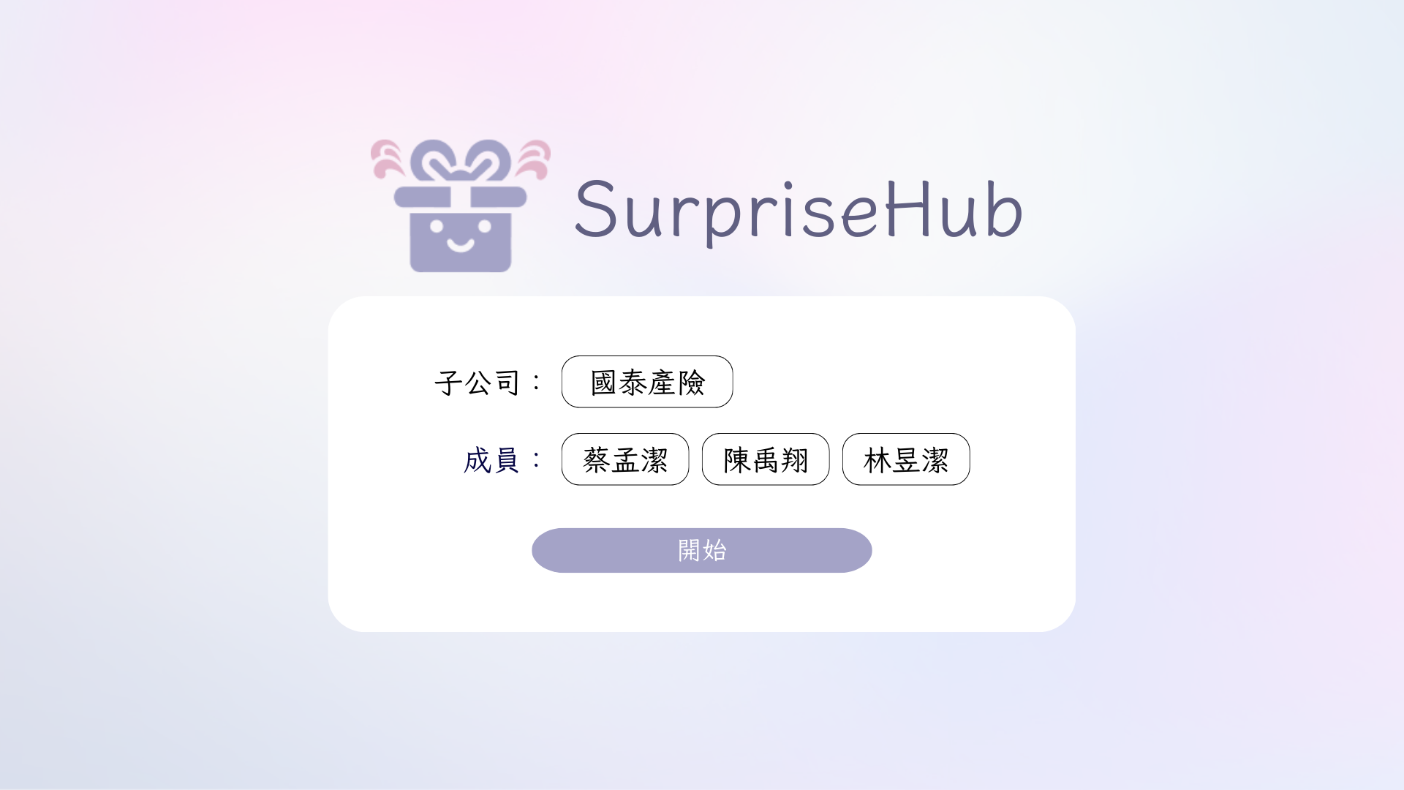
Notes:
大家好，我們是來自產險的代表，這次期末專題的名稱是「Surprise Hub」。我是蔡孟潔，和我一起參與這個專案的還有兩位組員，陳禹翔及林昱潔。

Slide 2
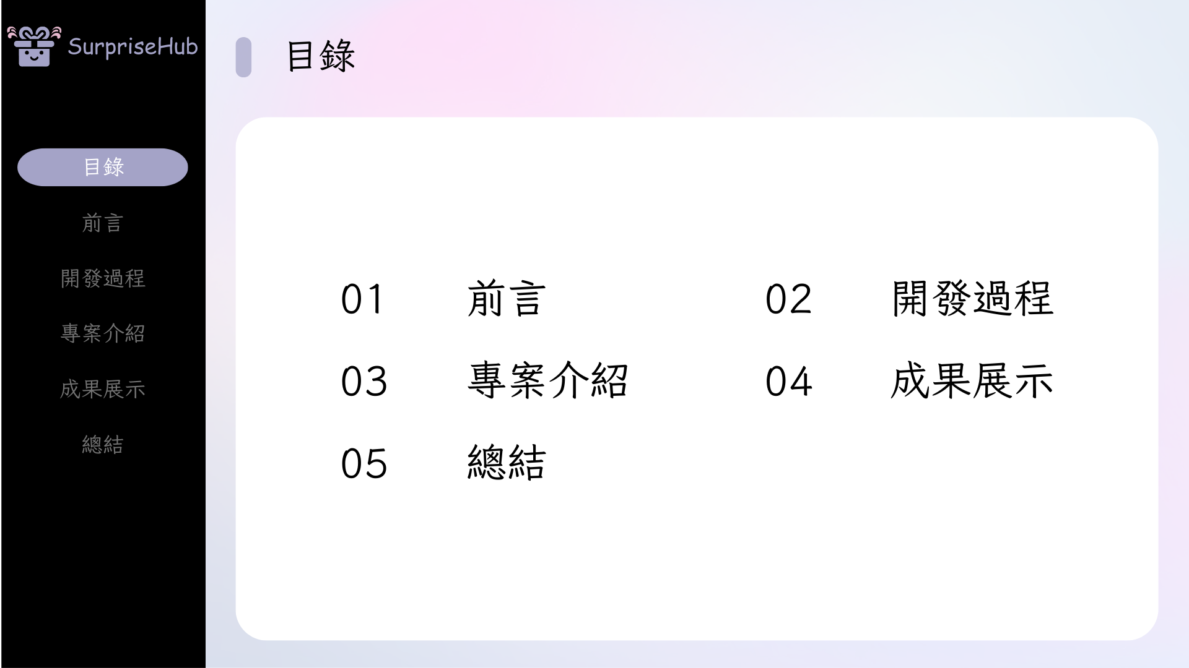
Notes:
接下來會依以下五個部分來做說明

Slide 3
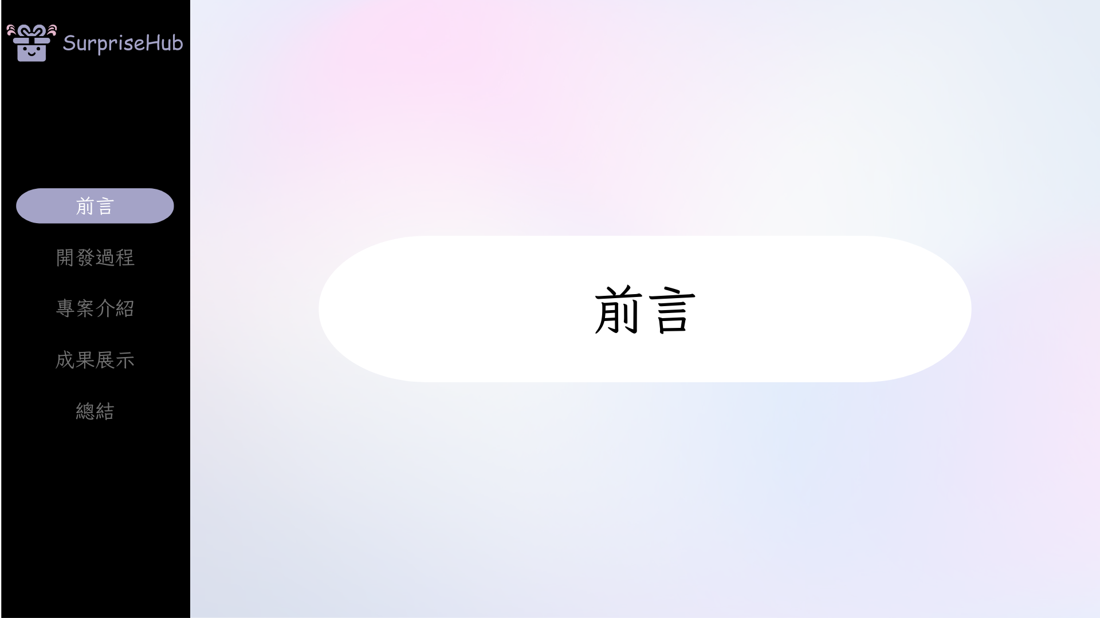

Slide 4
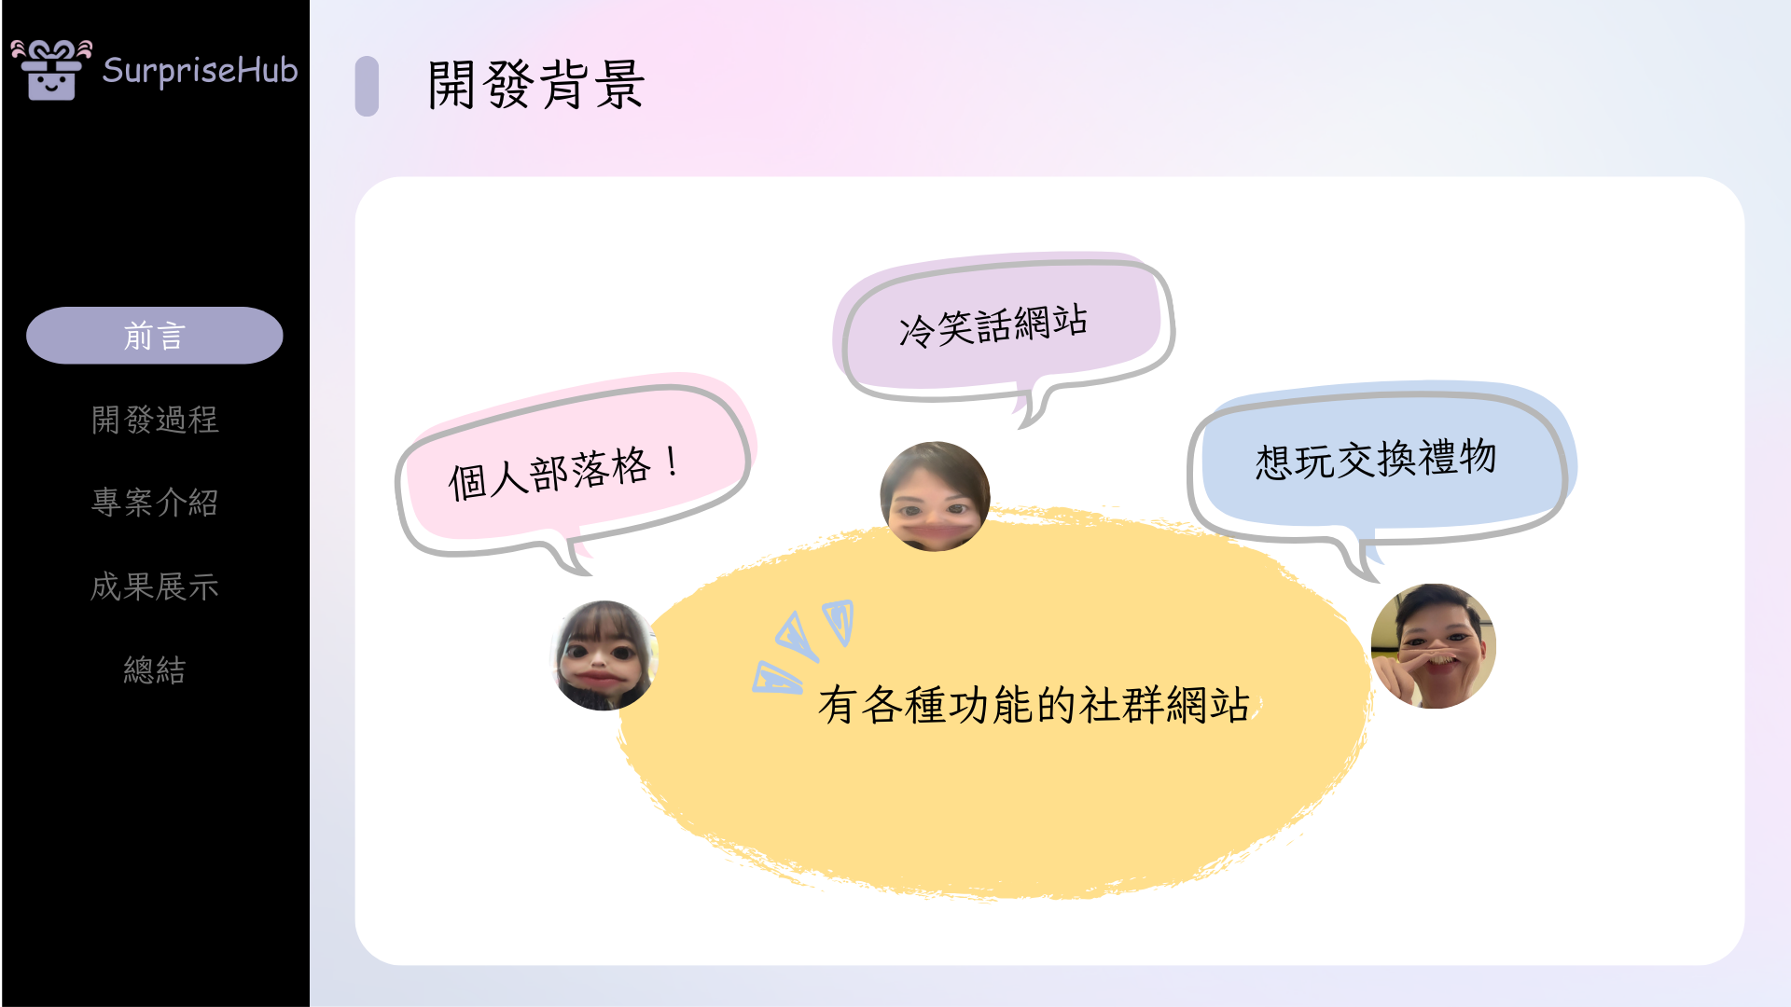
4
Notes:
專案的靈感來源於我們三人各自的創意發想，
有人想要製作一個部落格，讓大家可以分享生活，記錄並交流自己的故事。
有人提議設計一個每日冷笑話遊戲，希望為使用者的日常生活增添一些輕鬆與歡樂。
另外一位組員則提出了互動的禮物交換平台，讓朋友之間可以交換小禮物，增進互動。
統整了三個想法，我們最後決定以部落格為主體，其他的創意作為功能，設計一個社群網站。

Slide 5
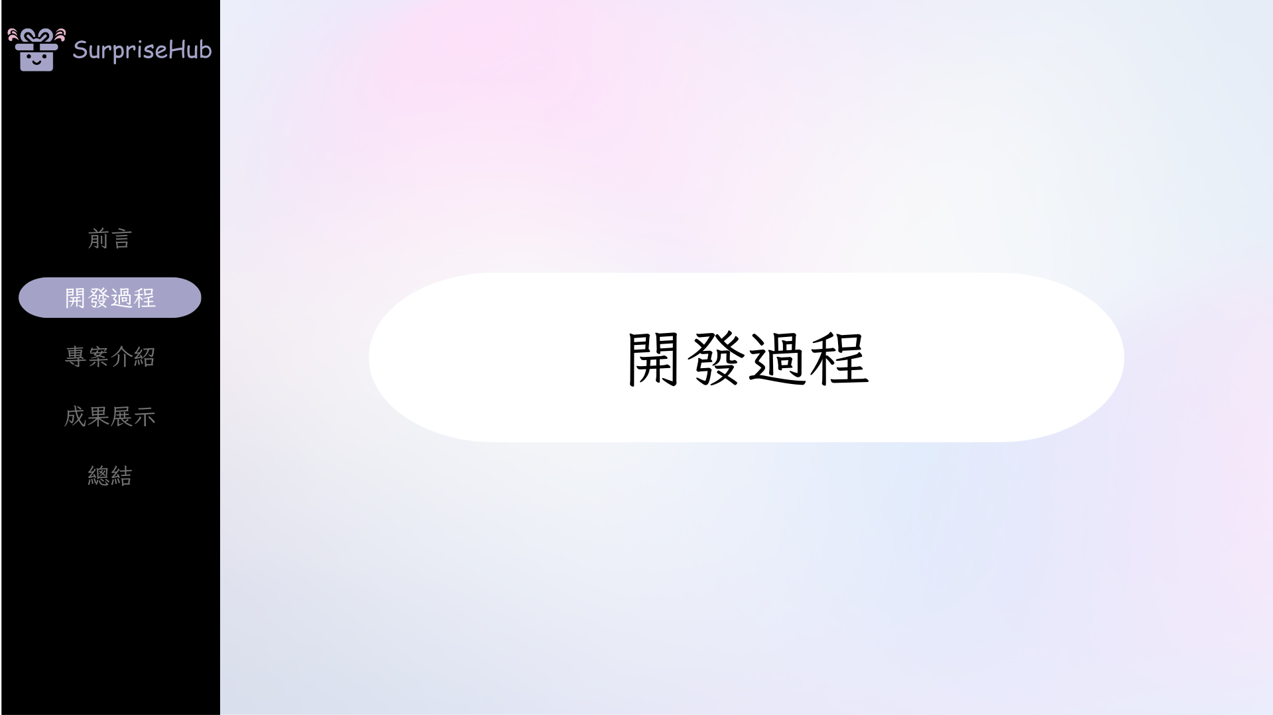
5

Slide 6
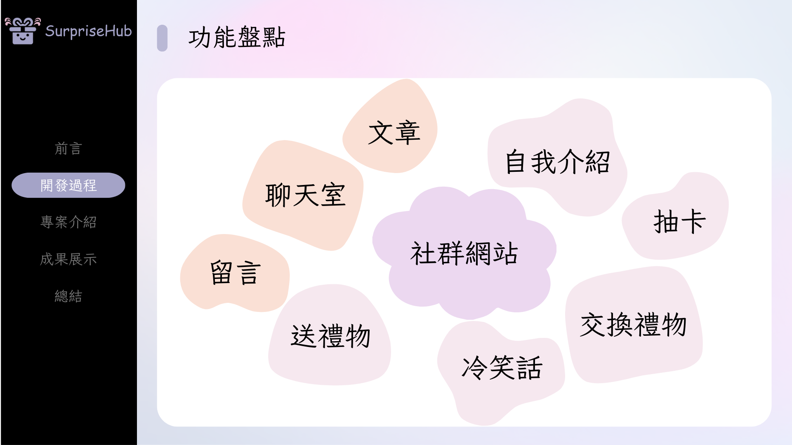
6
Notes:
已經決定主題是社群網站，下一步要規劃網站的功能，這些是我們一開始構想的社群網站上所有的功能。

Slide 7
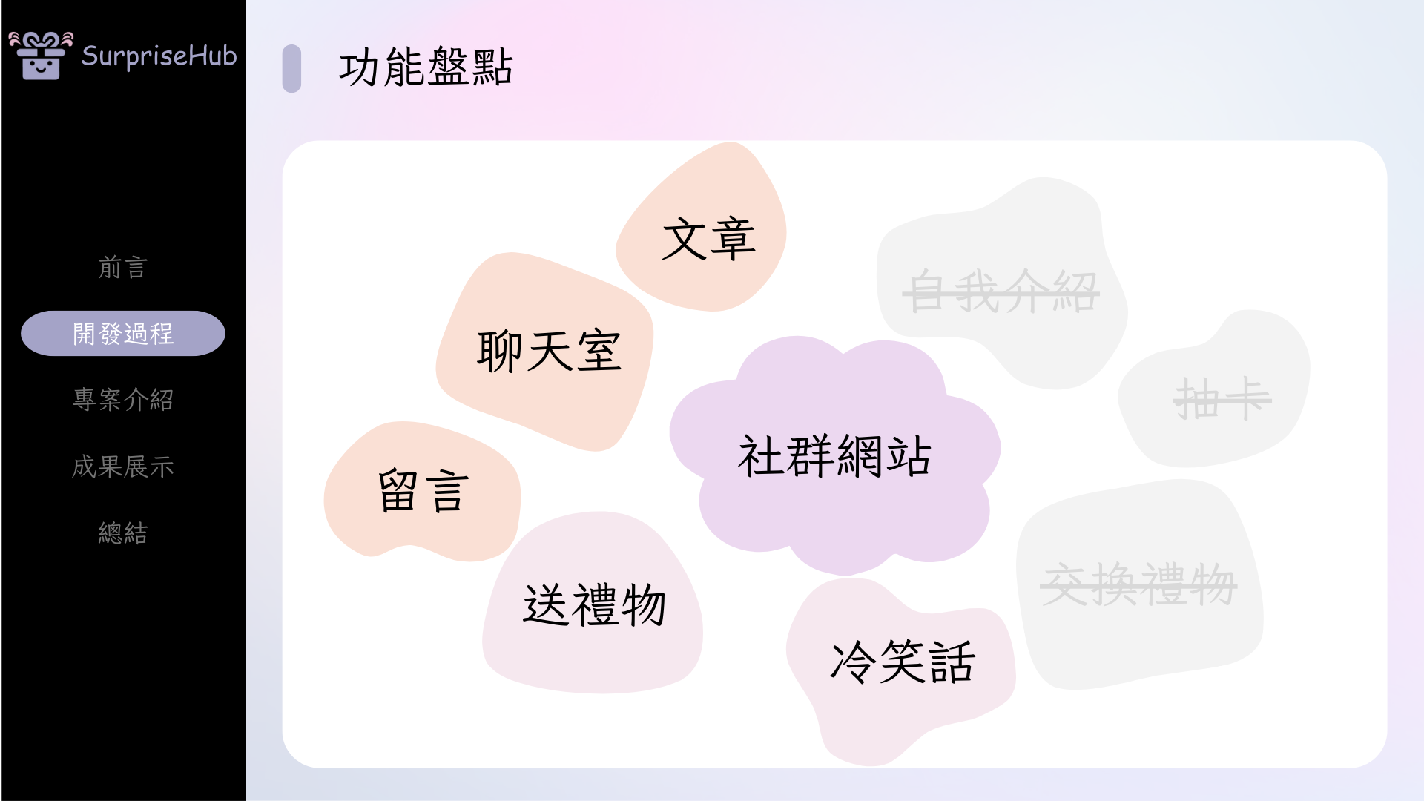
7
Notes:
但在排時程表的時候發現，礙於時間關係，我們優先選擇部分功能。
因為是以「社群網站」為核心，我們將幾個主要功能分別標示出來，包括「文章」、「聊天室」、「留言」、「送禮物」和「冷笑話」。
這些功能代表了我們希望在社群平台上提供的主要互動方式，以促進用戶之間的交流和參與。

Slide 8
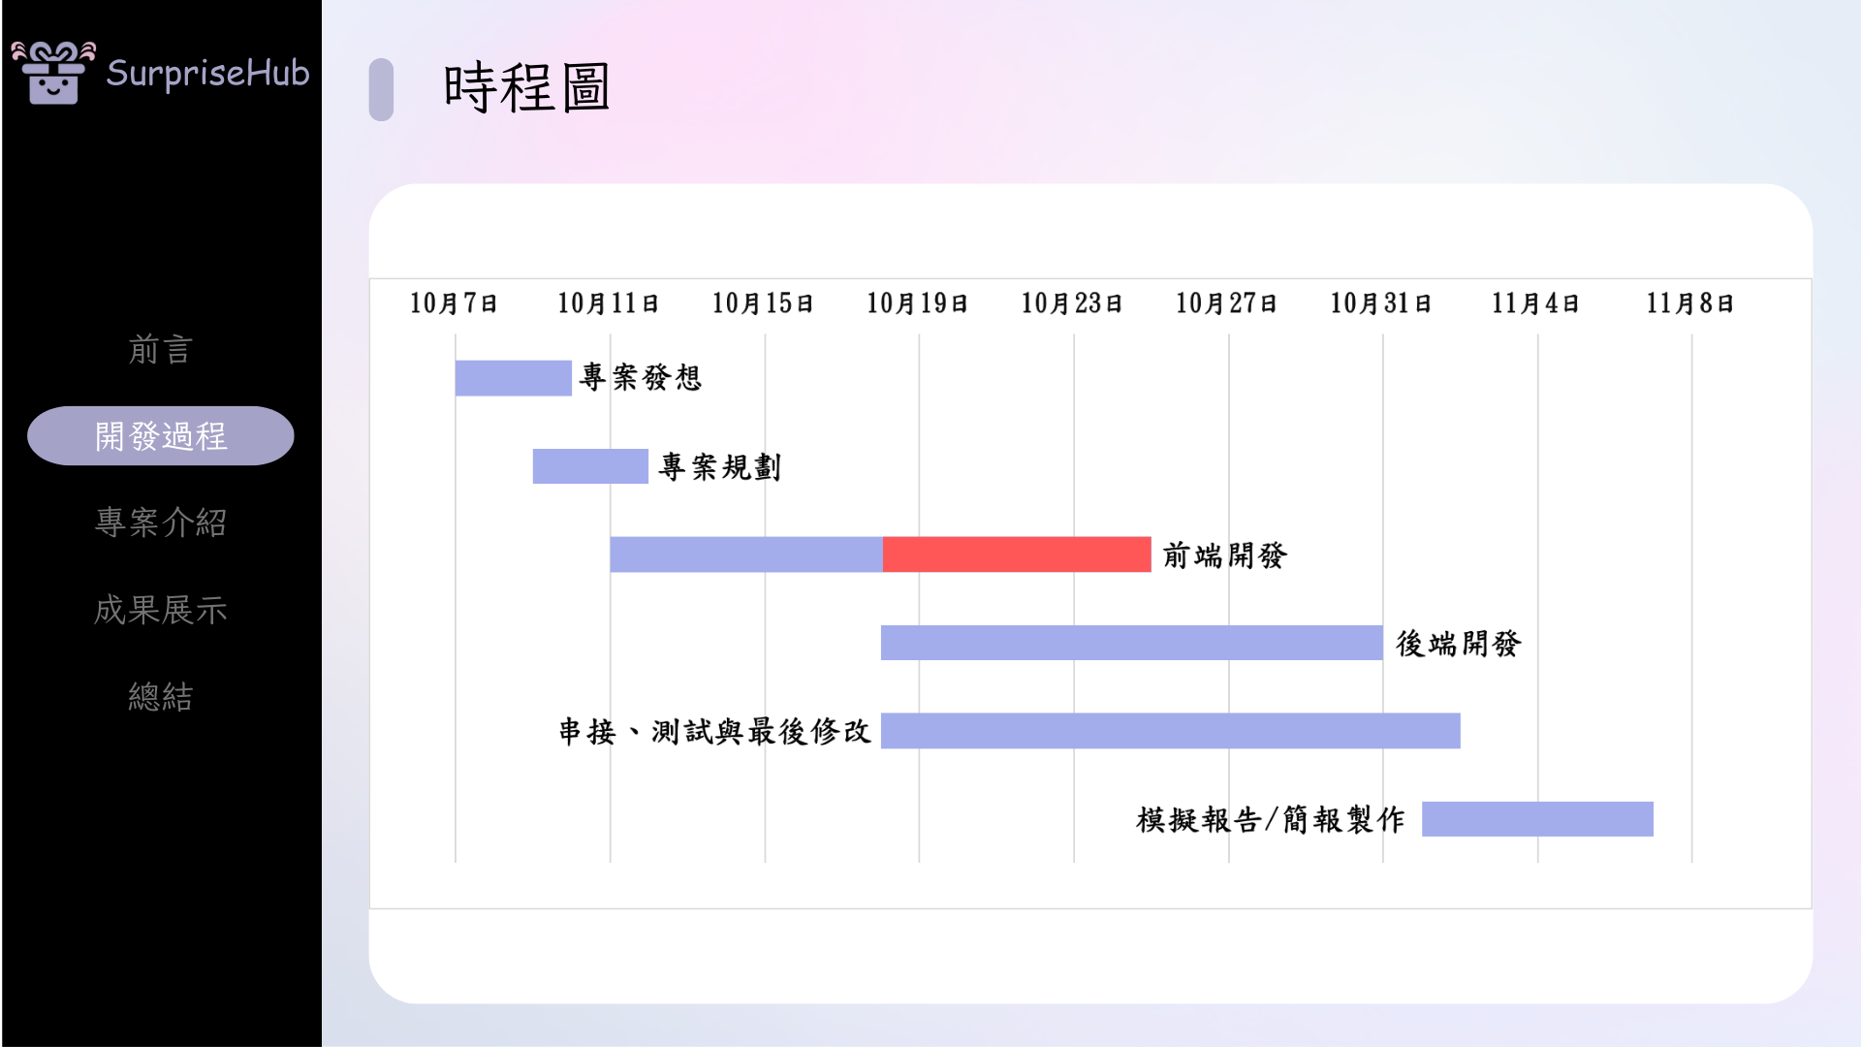
8
Notes:
我們花了3天做專案發想，決定主題到底要做什麼，
花了3天做專案規劃，包括使用者畫面，以及網站功能有哪些，
花了3週做開發與測試，其中2週開發前端，2週開發後端，2週半做前端接後端，以及最後的測試跟修改，
在開發專案的最後一周，做簡報及模擬報告。
在時程圖中，有一個紅色長條，因為我們原本計畫是一週作完所有前端畫面，但實際上排版比我們想像的困難，所以將時間延長至兩週。

Slide 9
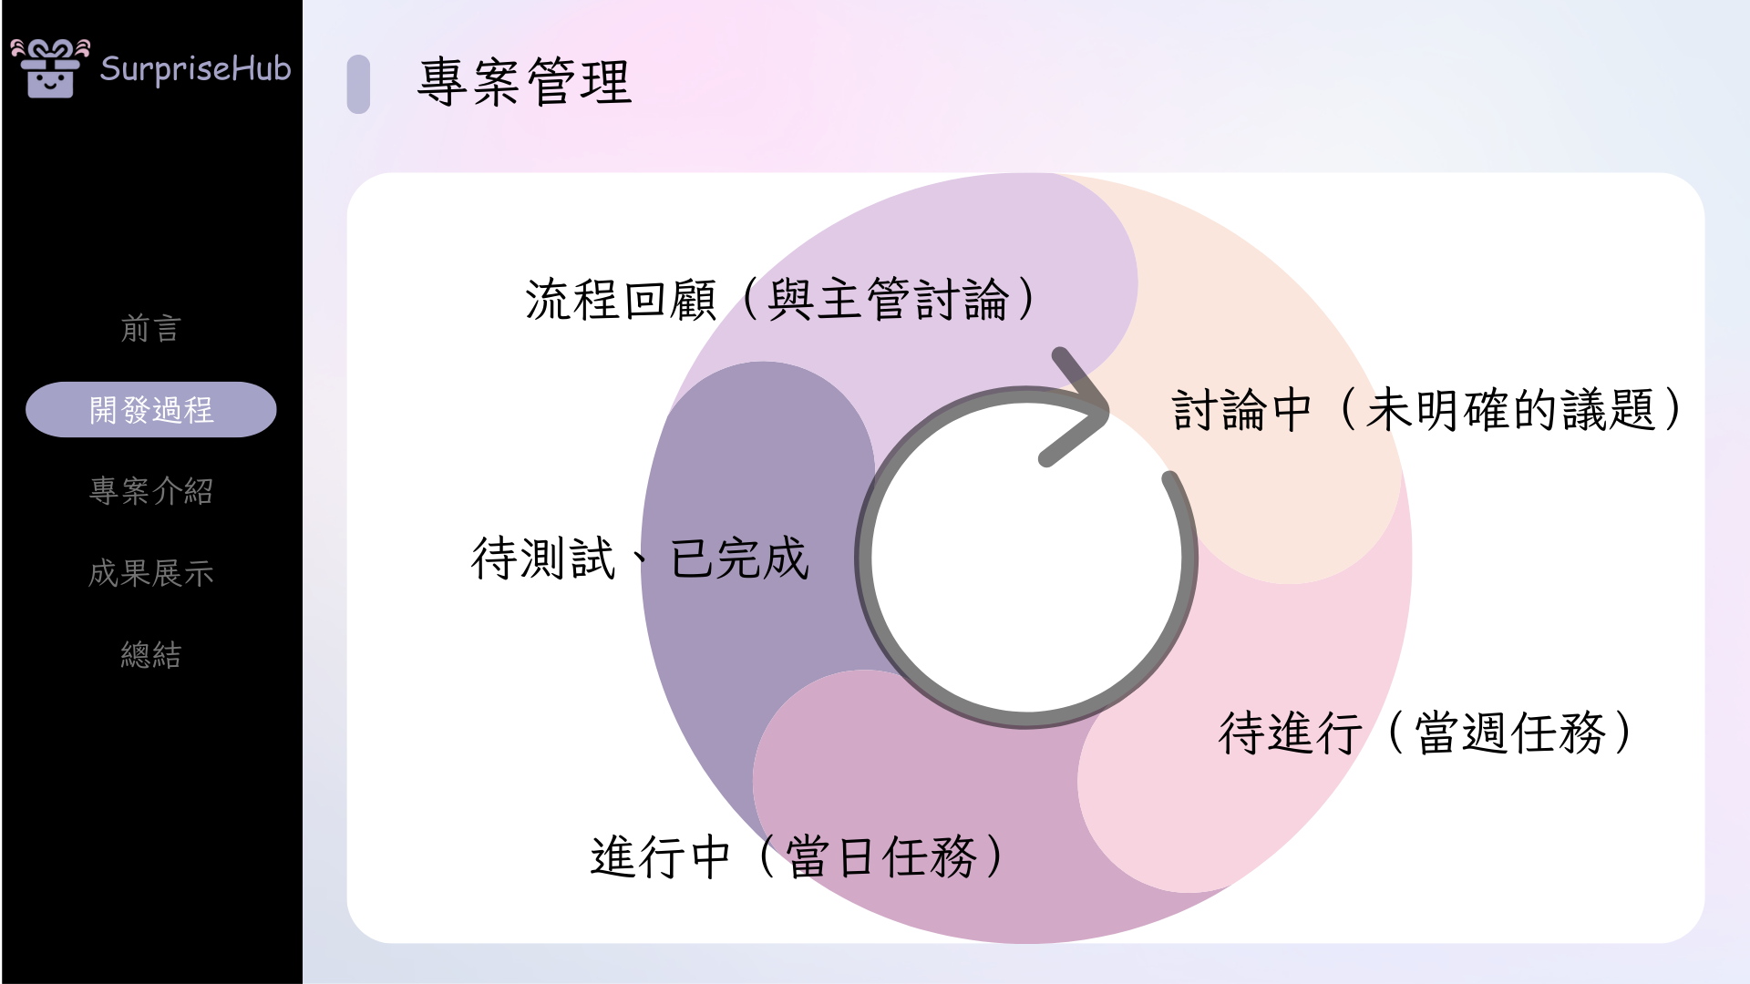
9
Notes:
在開發專案的過程中，我們每一週都重複著這個循環，
先討論接下來要做的，再安排當週的任務，進行每一個人每一天的工作，任務完成後，我們會跟助教、導師討論，有沒有地方要修改，如果有需要修正的部分，會放到下週的討論議題。

Slide 10
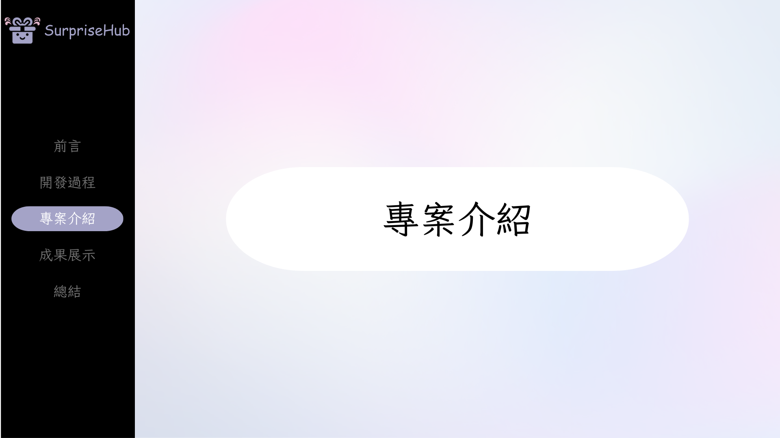
10

Slide 11
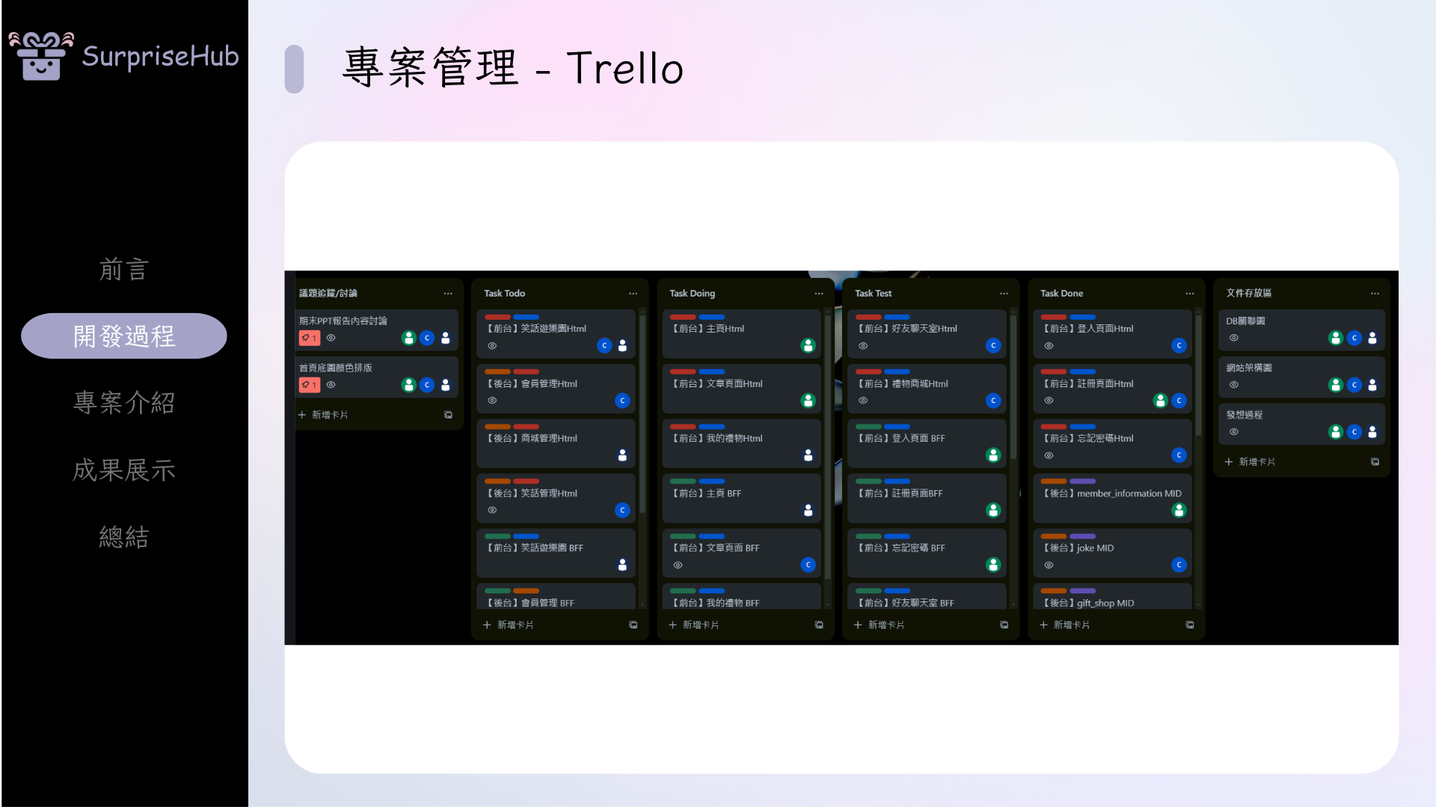
11
Notes:
為了實踐上一張圖的流程，我們使用Trello做專案管理。
這是Trello的版面，分為6個區塊，我將重點放大跟大家介紹。

Slide 12
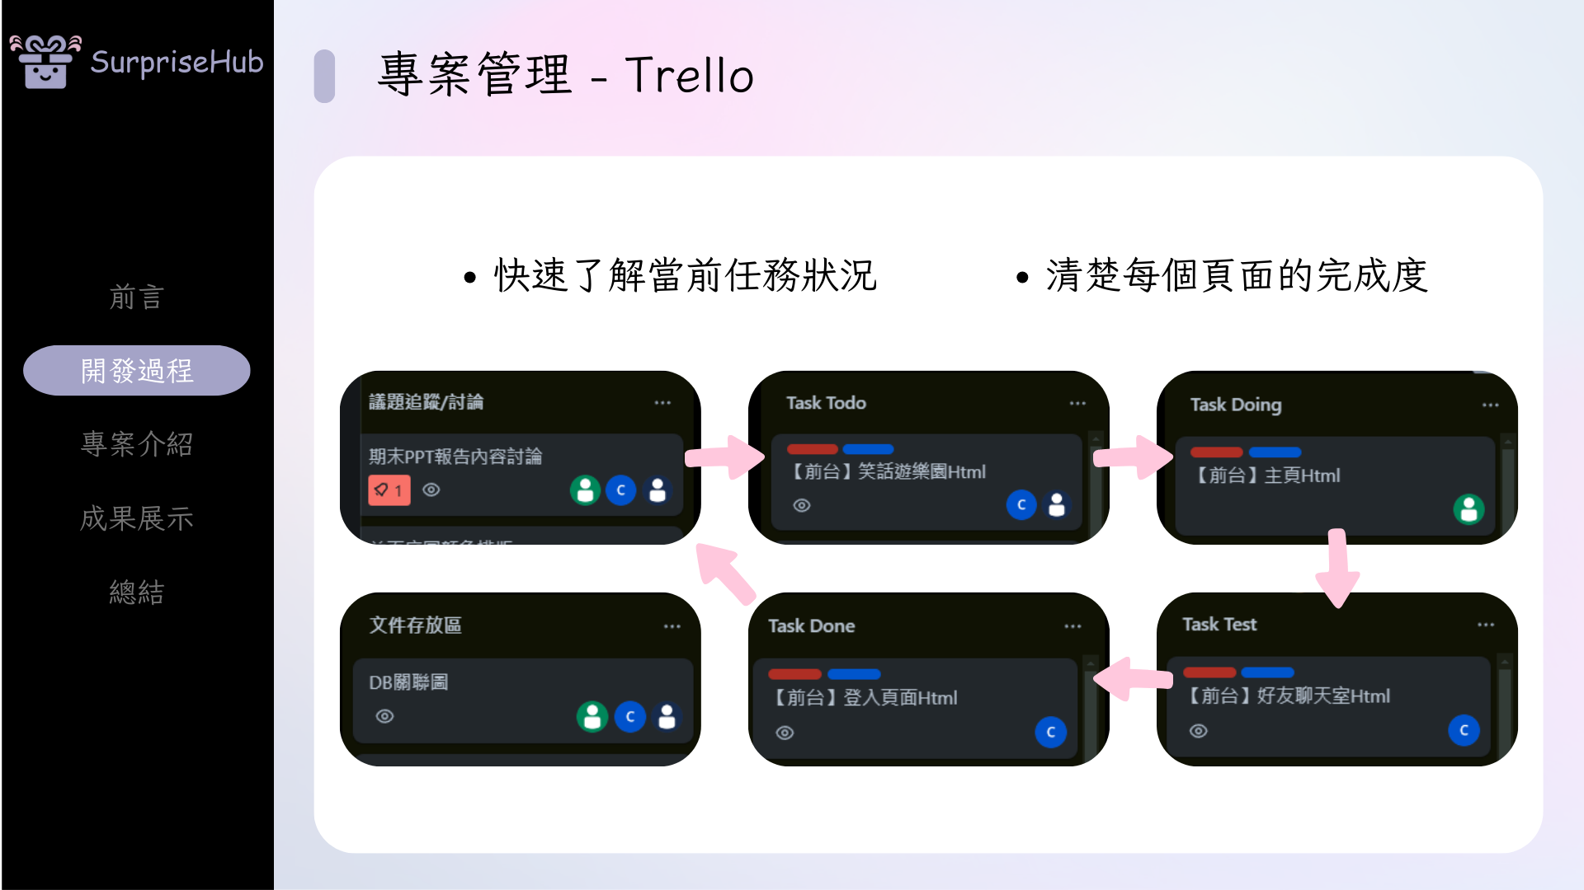
12
Notes:
左上的議題討論，是放每週需要討論的問題，可能所有人都有各自遇到的問題，這時候可以提出來，
每週安排的任務會放到to do，
每天進行的工作放到doing，
做完的放到test，要做測試，
測試完成的部分會放到done，
右下的文件存放區，是放專案所用到的資料供大家查閱
使用Trello，讓我們能快速了解當前任務的狀況，清楚各個頁面的階段的完成度，進而有效控管進度。

Slide 13
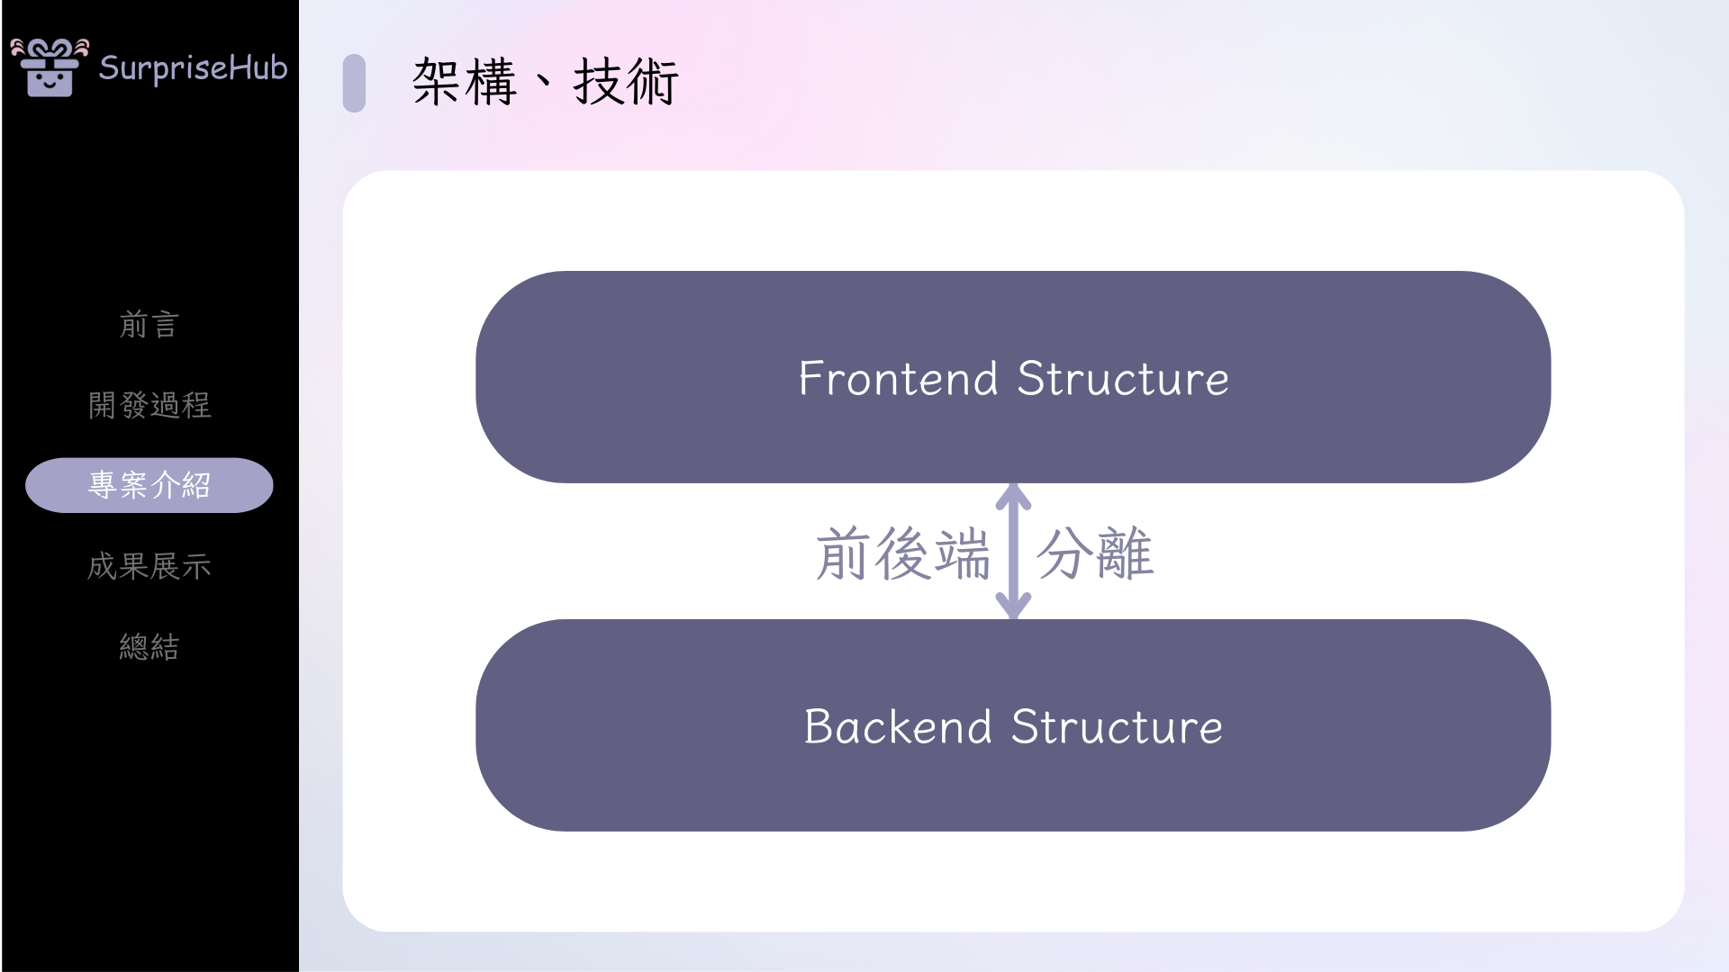
13
Notes:
專案是採前後端分離的方式，
前端指使用者介面及互動體驗，
後端是指業務邏輯、系統運算的部分，
前後端分離的好處是，
易於分別擴展，也能夠比較靈活的部署在微服務架構。

Slide 14
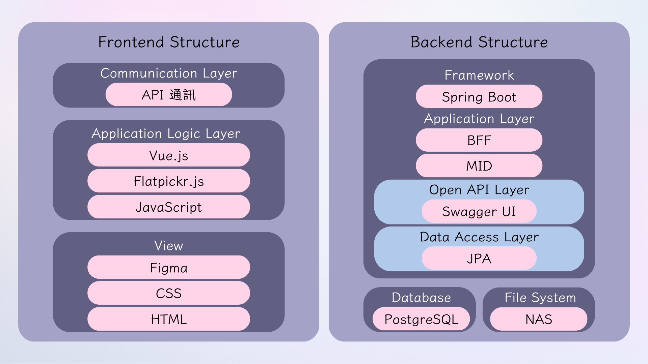
14
Notes:
分別介紹前端跟後端

Slide 15
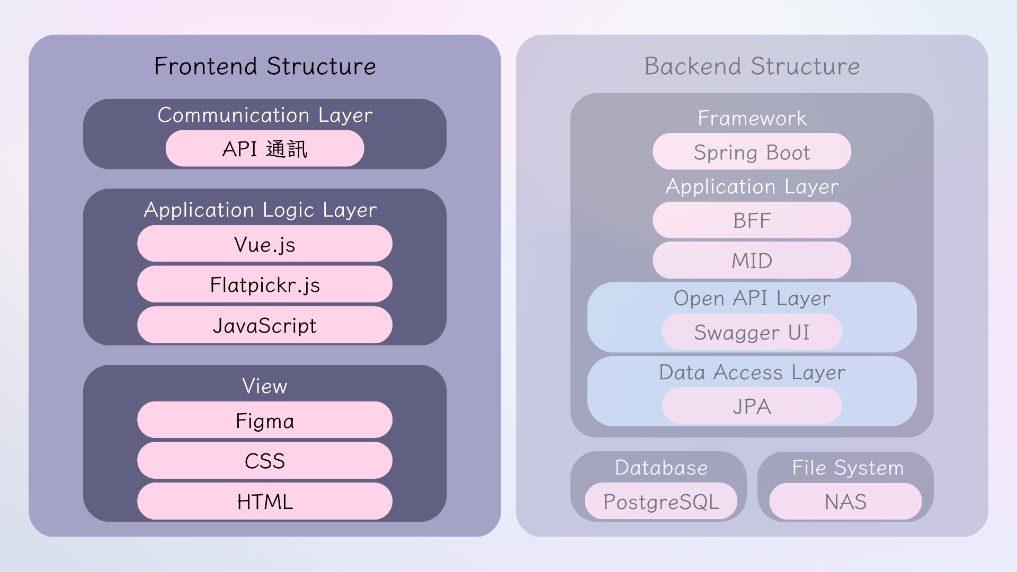
15
Notes:
先看到左邊的前端，從下面的區塊開始，
View是使用者介面，
我們用Figma做介面的排版及樣式參考，再用CSS及HTML美化頁面並呈現；
我們用JavaScript跟Vue的框架開發，其中有用到Flatpickr的行事曆套件；
最後用fetch的方法呼叫後端api。

Slide 16
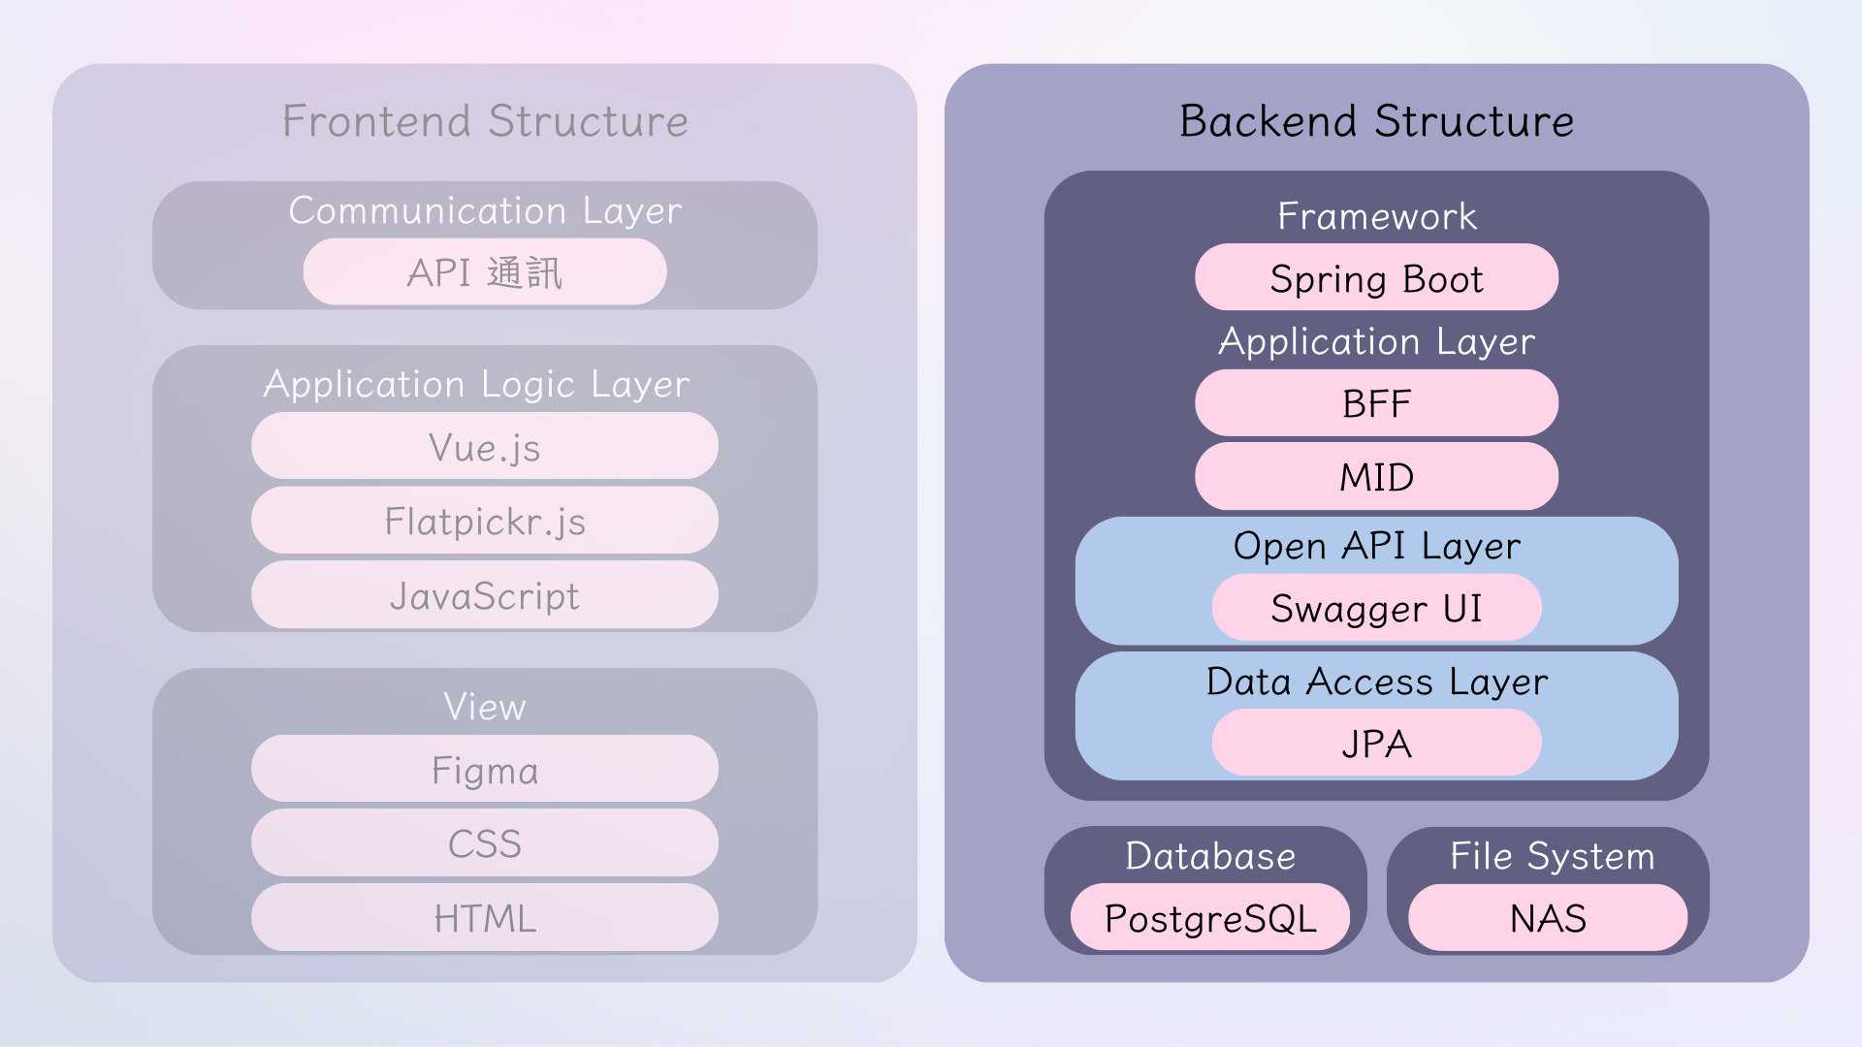
16
Notes:
再看到右邊的區塊，
後端是用spring boot開發，
有分成2個package，一個是BFF，一個是MID，
BFF是專門處理前端的請求，
MID是負責處理資料庫的整合，有用到JPA的套件，
資料庫是使用PostgreSQL，
儲存照片的地方是NAS，
在開發後端的過程，我們有用Swagger UI，生成和展示api的文件，開發者比較好理解，也比較好測試api。

Slide 17
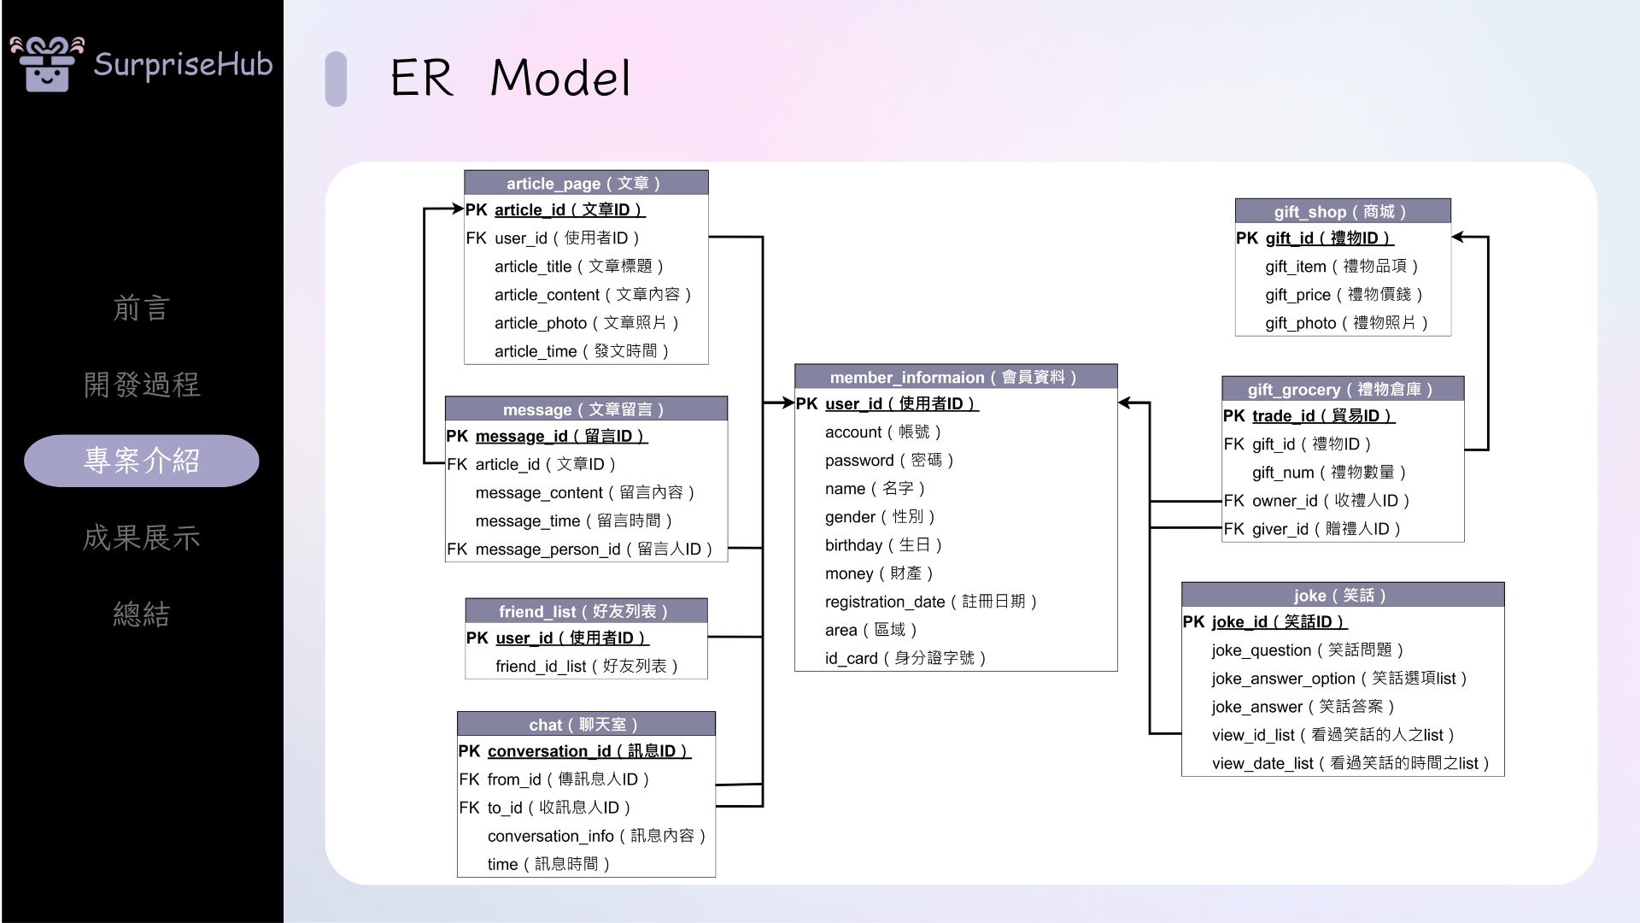
17
Notes:
資料庫設計
網站的所有資料，都是由用戶操作而產生的，幾乎所有table都與會員資料有關，所以我們以會員資料的PK "user_id"作為與其他table的關聯，"user_id"是其他table的Foreign Key，包含文章、聊天室、禮物倉庫等等。

Slide 18
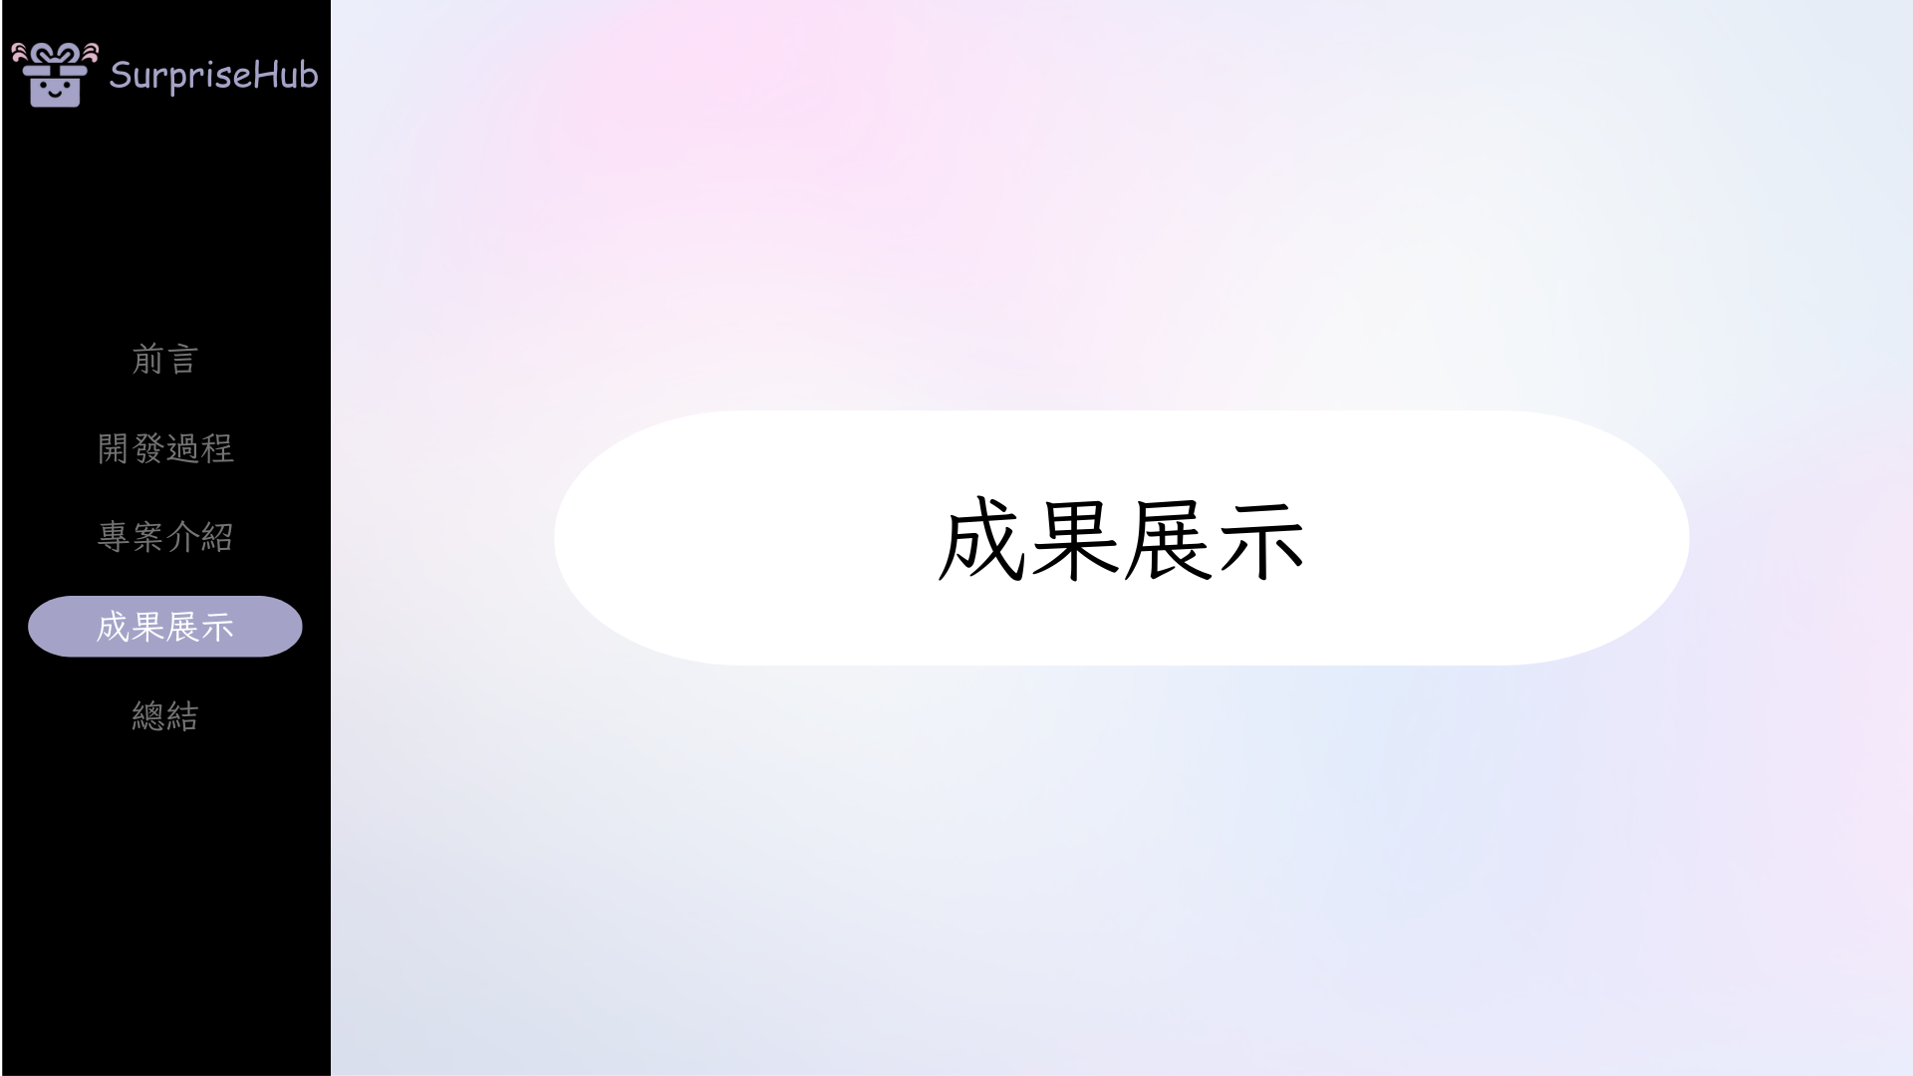
18
Notes:
接下來要展示SurpriseHub網站

Slide 19
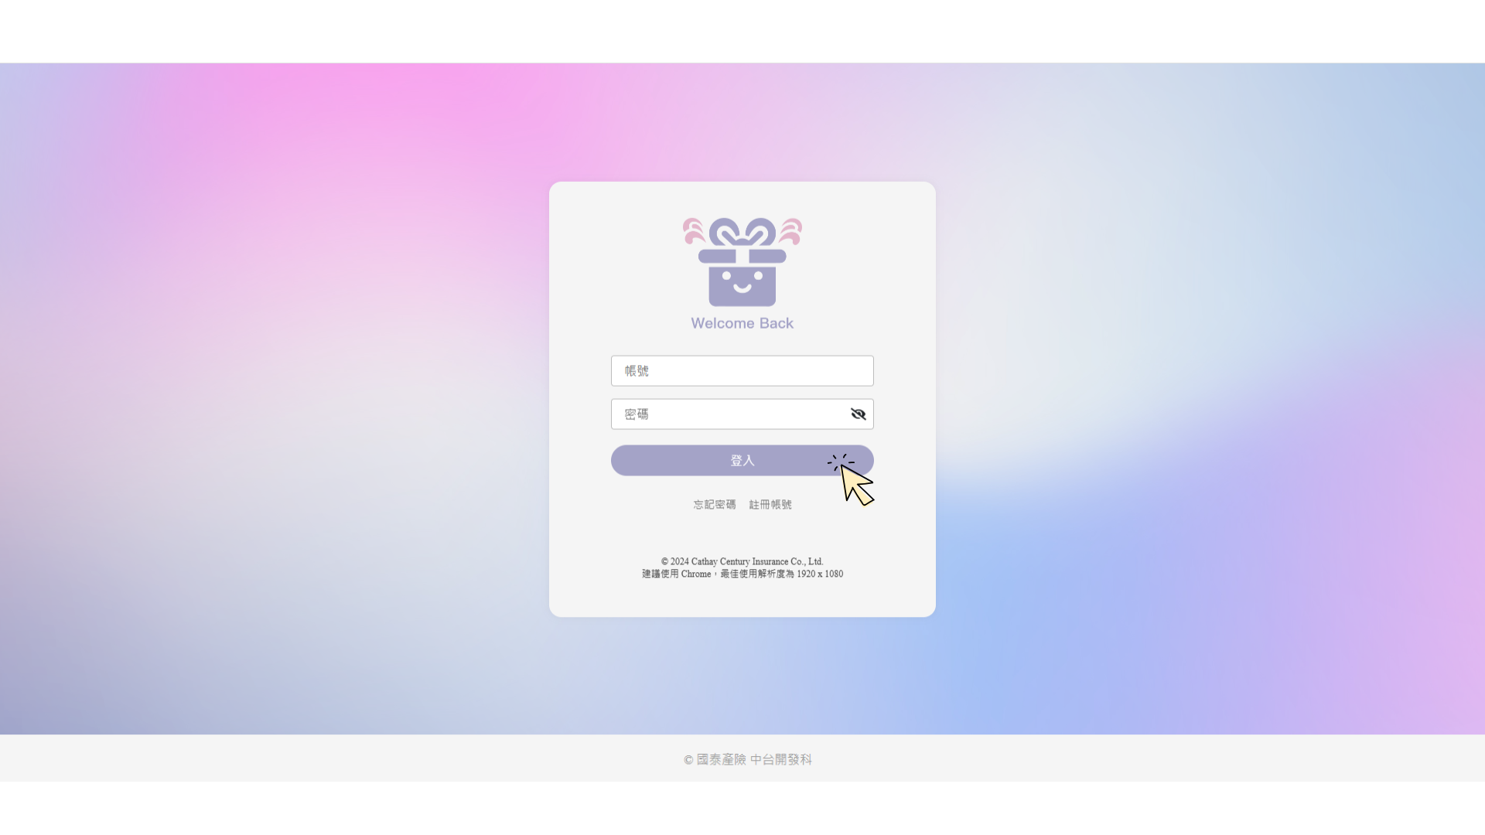
19
Notes:
這是SupriseHub的登入頁面，
在密碼輸入的右邊有一個小眼睛，是密碼遮罩的開關，後續也會有幾個頁面會出現小眼睛，也是同樣的功能，
這個禮物盒是SupriseHub的logo，呼應前面講的，我們設計了送禮物的功能，想要增添用戶日常的驚喜感，所以用禮物盒傳達核心概念。

Slide 20
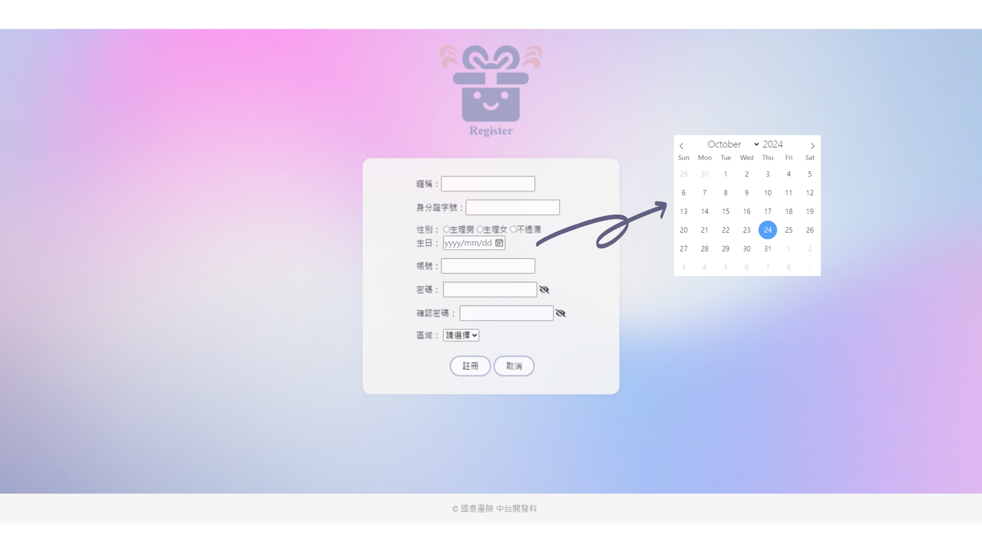
20
Notes:
身為一個新用戶，在登入之前必須要先註冊，註冊頁面的身份證字號及生日，有特別做防呆機制，避免有人在註冊時亂填資訊；生日有用到前面提及的Flatpickr的行事曆套件。

Slide 21
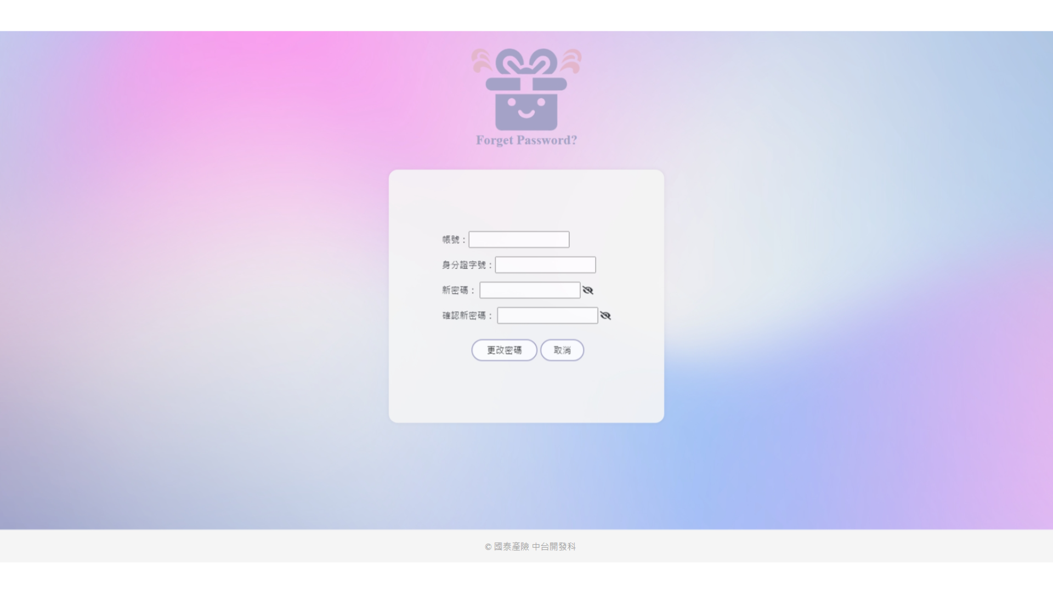
21
Notes:
如果我是金魚腦，註冊成功後沒有記下帳號密碼，沒辦法登入怎麼辦？那我可以到忘記密碼的頁面變更密碼，這裡是用帳號及身份證字號驗證你的身分，所以不會有任何使用者跟你使用相同的帳號或身份證字號。

Slide 22
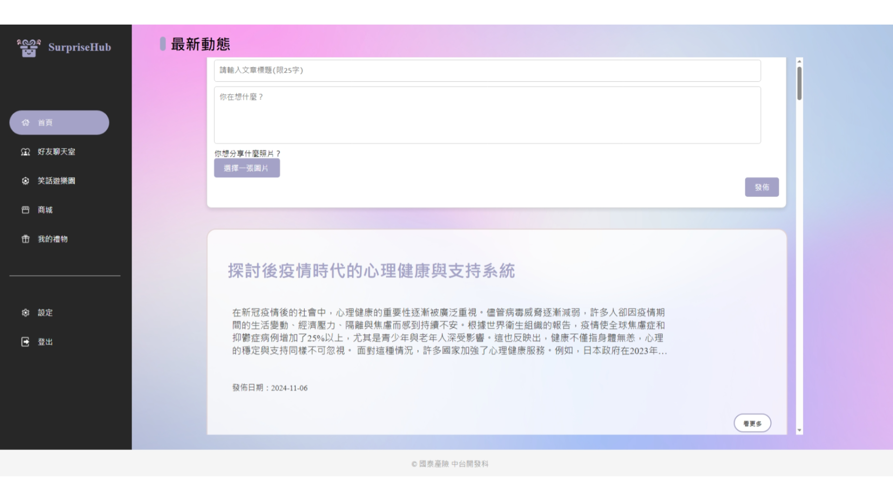
22
Notes:
有了正確的帳密之後，就可以登入了。一登入會先到最新動態的頁面，往下滑可以看到所有用戶發布的動態，現在看到的這篇文章是最新發布的，越下面的文章，發布時間離現在越久。

Slide 23
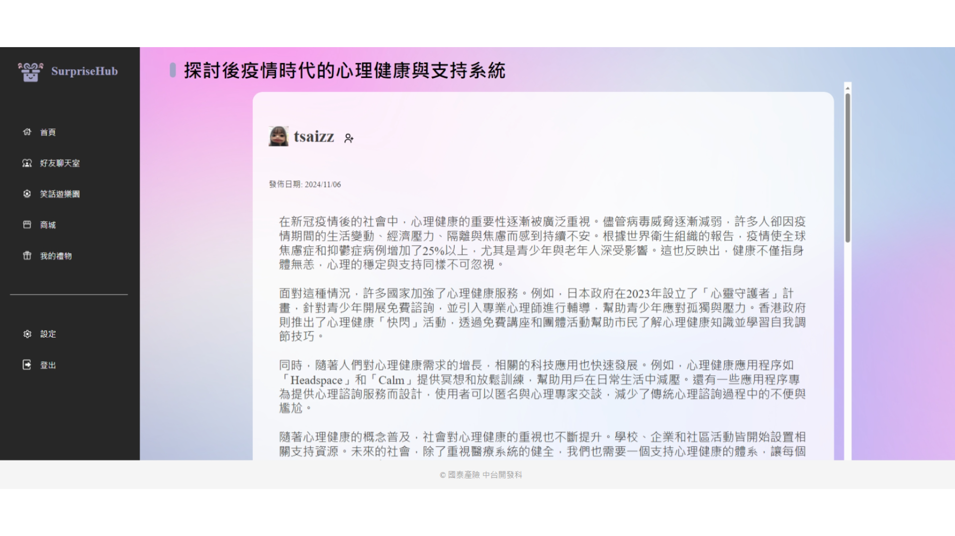
23
Notes:
我覺得這篇文章標題很吸引我，想要看完整的文章，可以點擊“看更多”，發現原Po是認識的人欸，我想要加他好友，可以點擊發文者右邊的按鈕，他就會在我的好友列表。

Slide 24
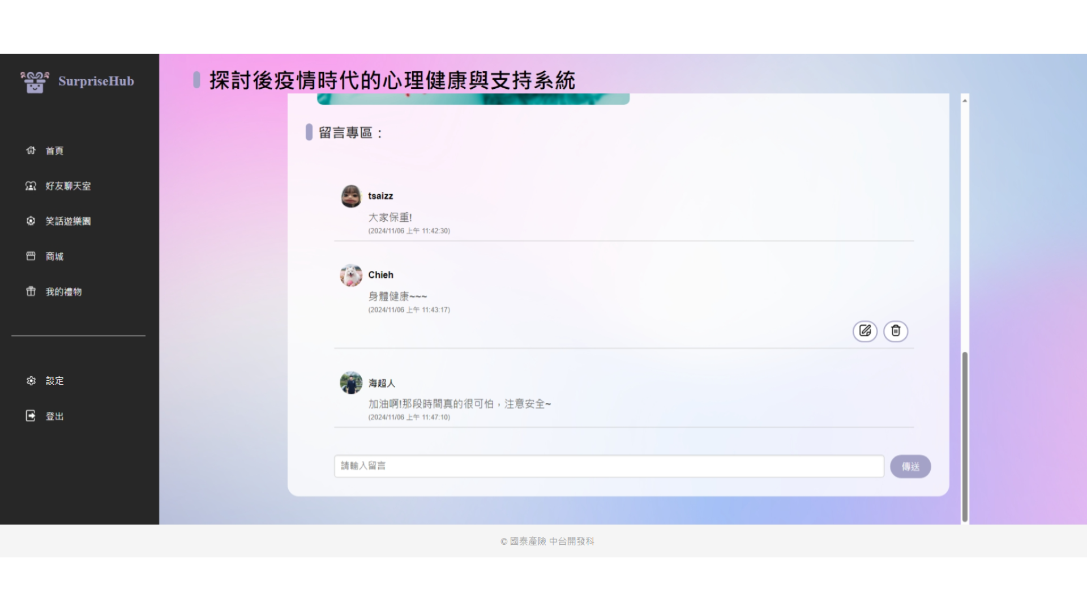
24
Notes:
看完這篇文章，我也有共鳴，想寫下我的看法，頁面往下滑，我可以在下面的留言專區寫下自己的想法，我覺得這簡單一句話好像不夠表達我的想法，點擊留言右邊的按鈕，可以重新編輯留言，如果是想要刪除留言，可以點擊垃圾桶。

Slide 25
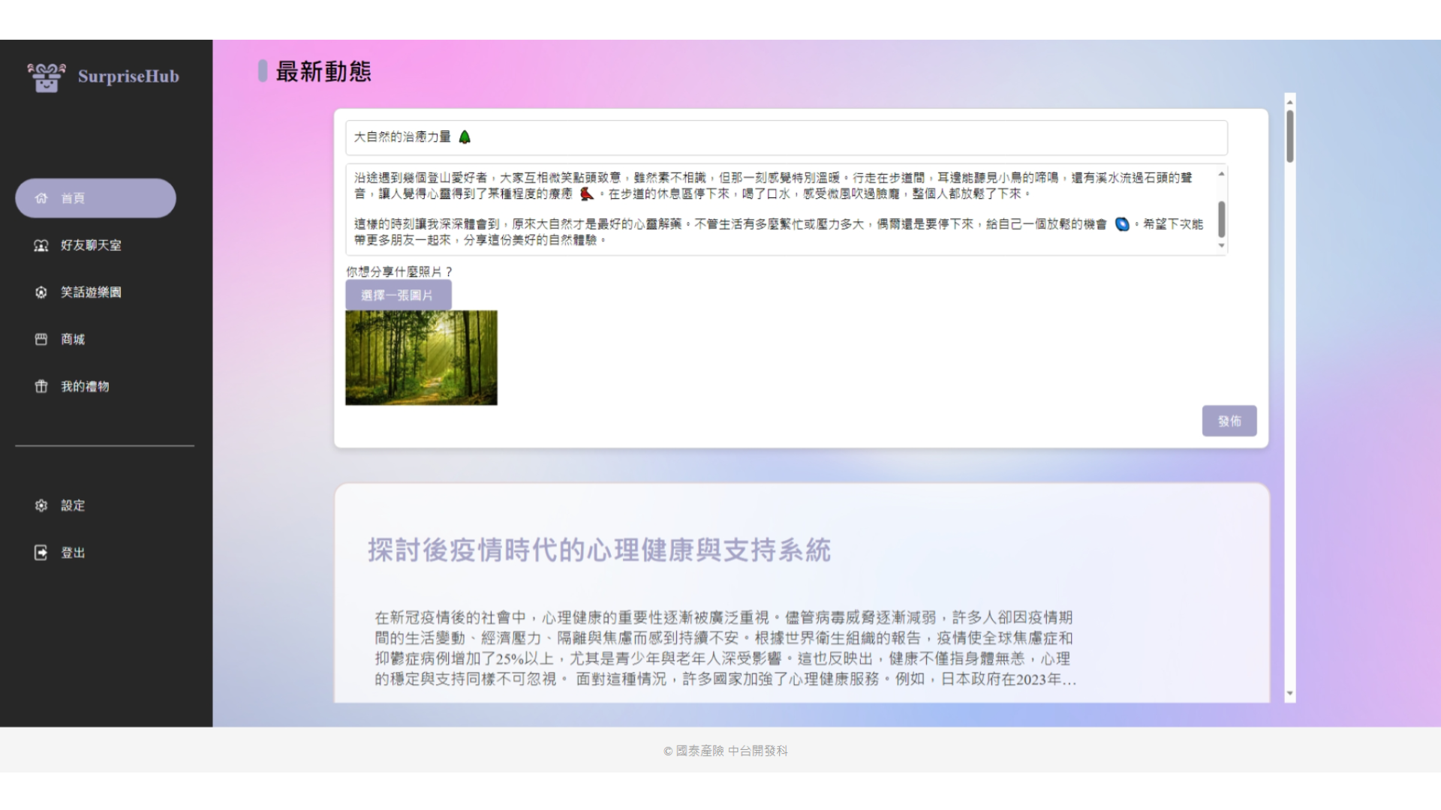
25
Notes:
看完其他人的文章，我也想發布動態，跟大家交流，回到主頁，在上方這一個區塊，填入文章標題、內容，再選取一張照片作為我今天的心情，就能夠發布；如果我發布成功，文章就會出現在動態列表的第一則。

Slide 26
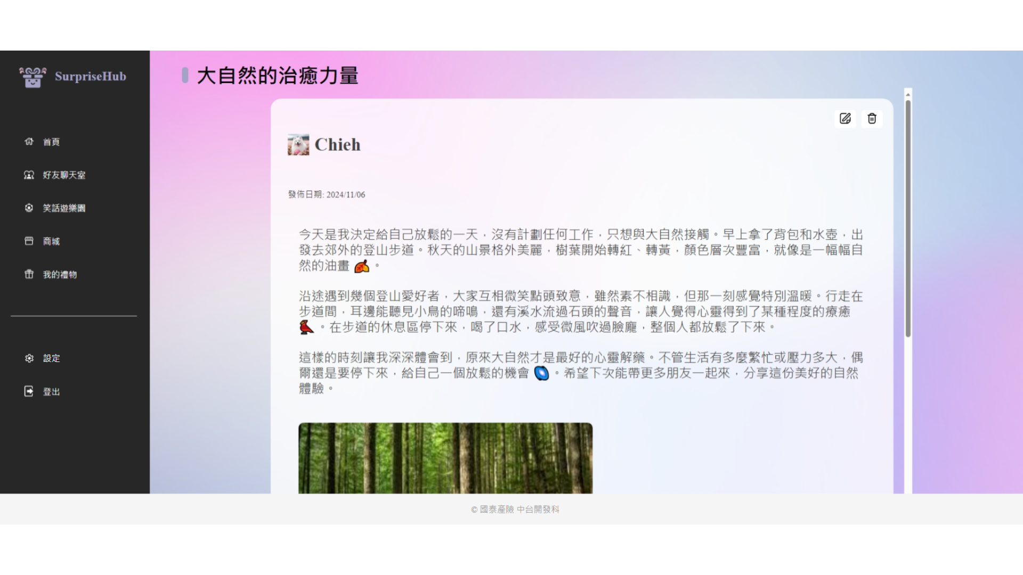
26
Notes:
發布成功後，我習慣再檢查文章有沒有錯字，點進“看更多”的按鈕後，發現我好像漏寫了一段，想要編輯文章，可以點擊右上角的鉛筆；如果我突然覺得我這篇寫得不好，想要刪除，可以點選右上角的垃圾桶。

Slide 27
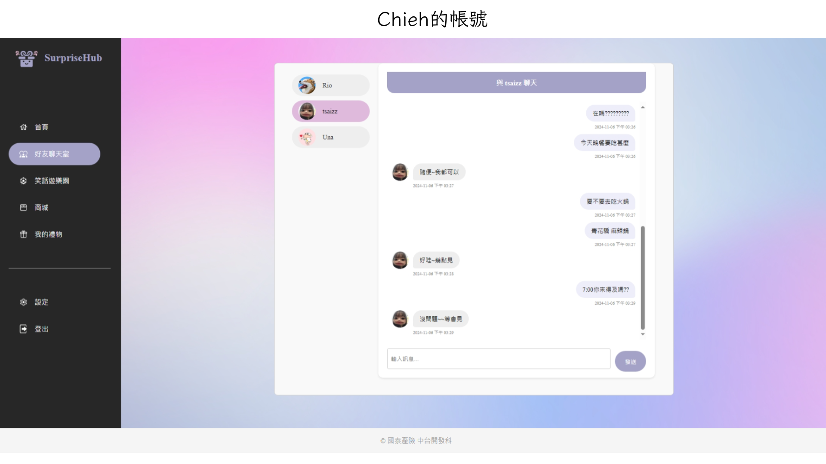
27
Notes:
我剛才加另一個用戶為好友了，我有事想要找他，可以點選左邊功能列表的好友聊天室，一進去就看到這裡列出我所有的好友，點擊剛才那位用戶，他名字這一個區塊會變成粉紅色的，右邊會呈現是我跟他的對話，如果我傳訊息給他，他的畫面會即時出現新訊息。

Slide 28
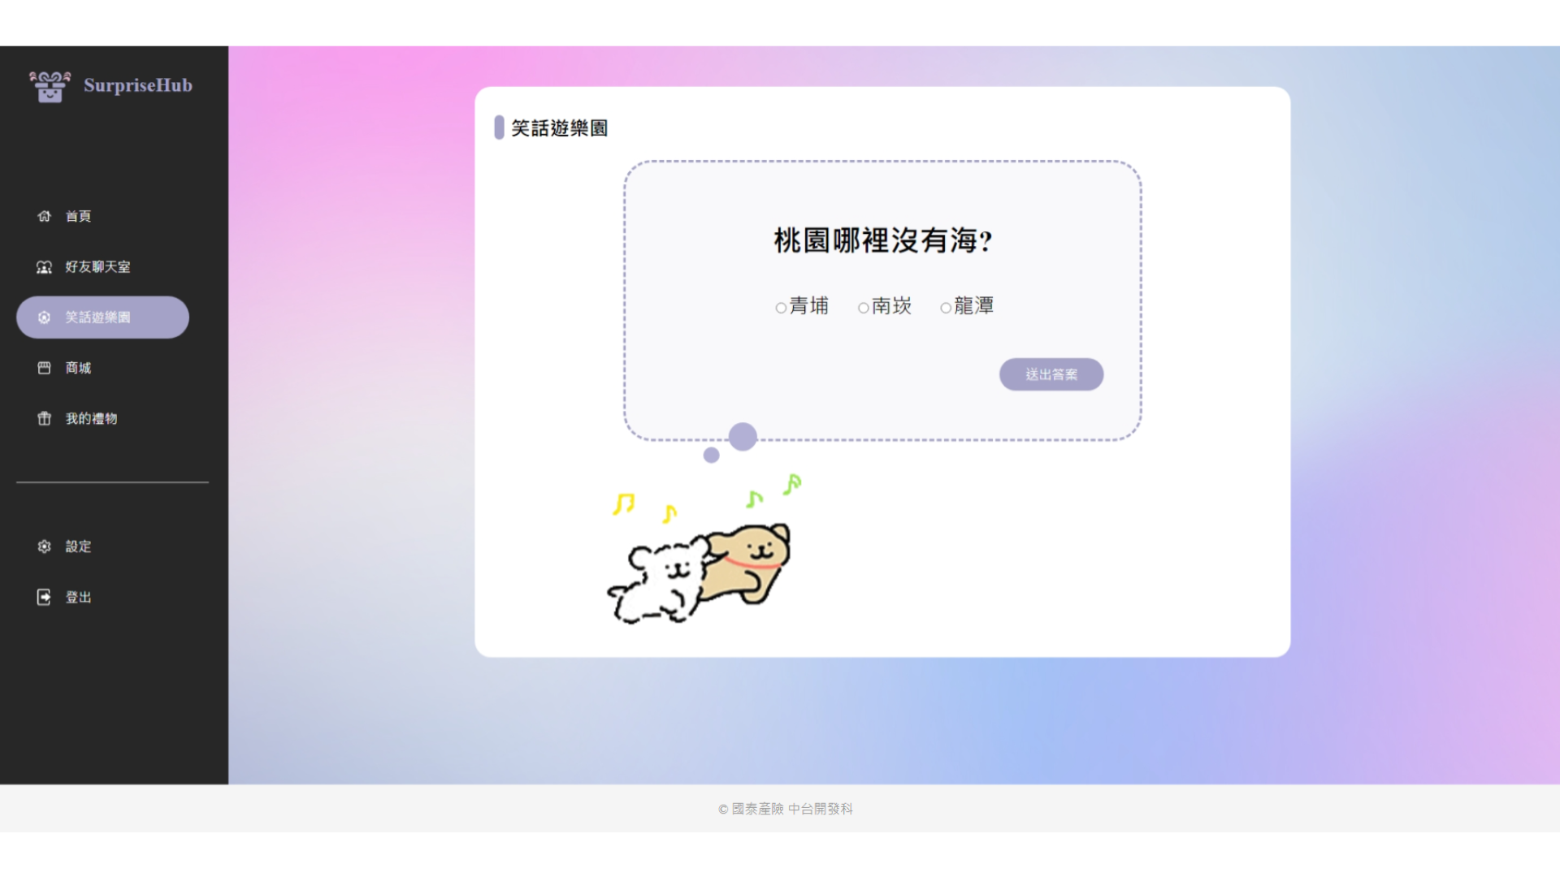
28
Notes:
我當初註冊帳號，就是因為SupriseHub有冷笑話互動區，可以為我一成不變的生活增添歡樂；進入笑話遊樂園，每一天都能看到不同的冷笑話。

Slide 29
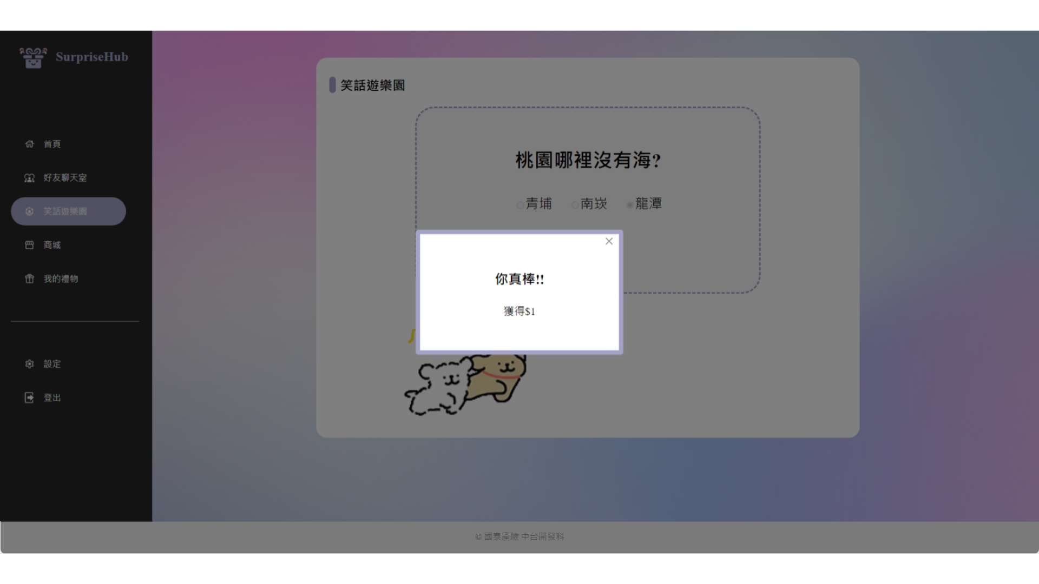
29
Notes:
如果我答對的話，可以獲得虛擬貨幣，我可以透過每天回答冷笑話，來累積點數，這些點數可以到商城買東西。

Slide 30
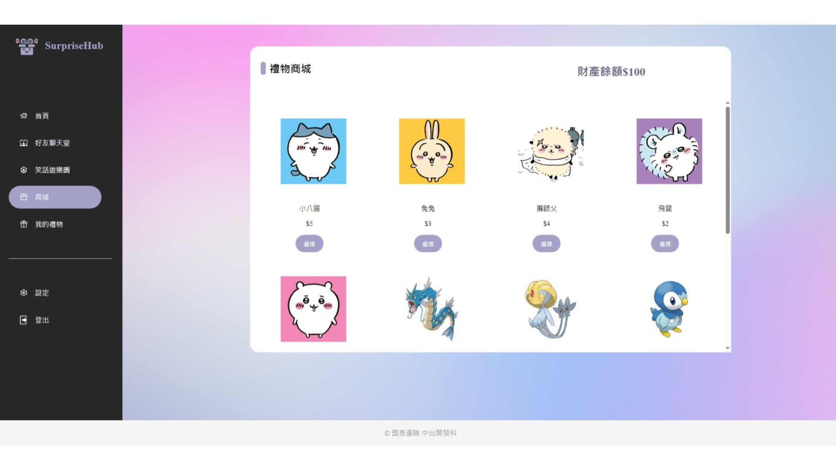
30
Notes:
我想看一下現在我累積了多少點數，點進禮物商城，在右上角看到我目前有100點可以買；選擇一個我喜歡的禮物，我選獺師傅好了，這邊可以選擇自己，還是送給朋友。

Slide 31
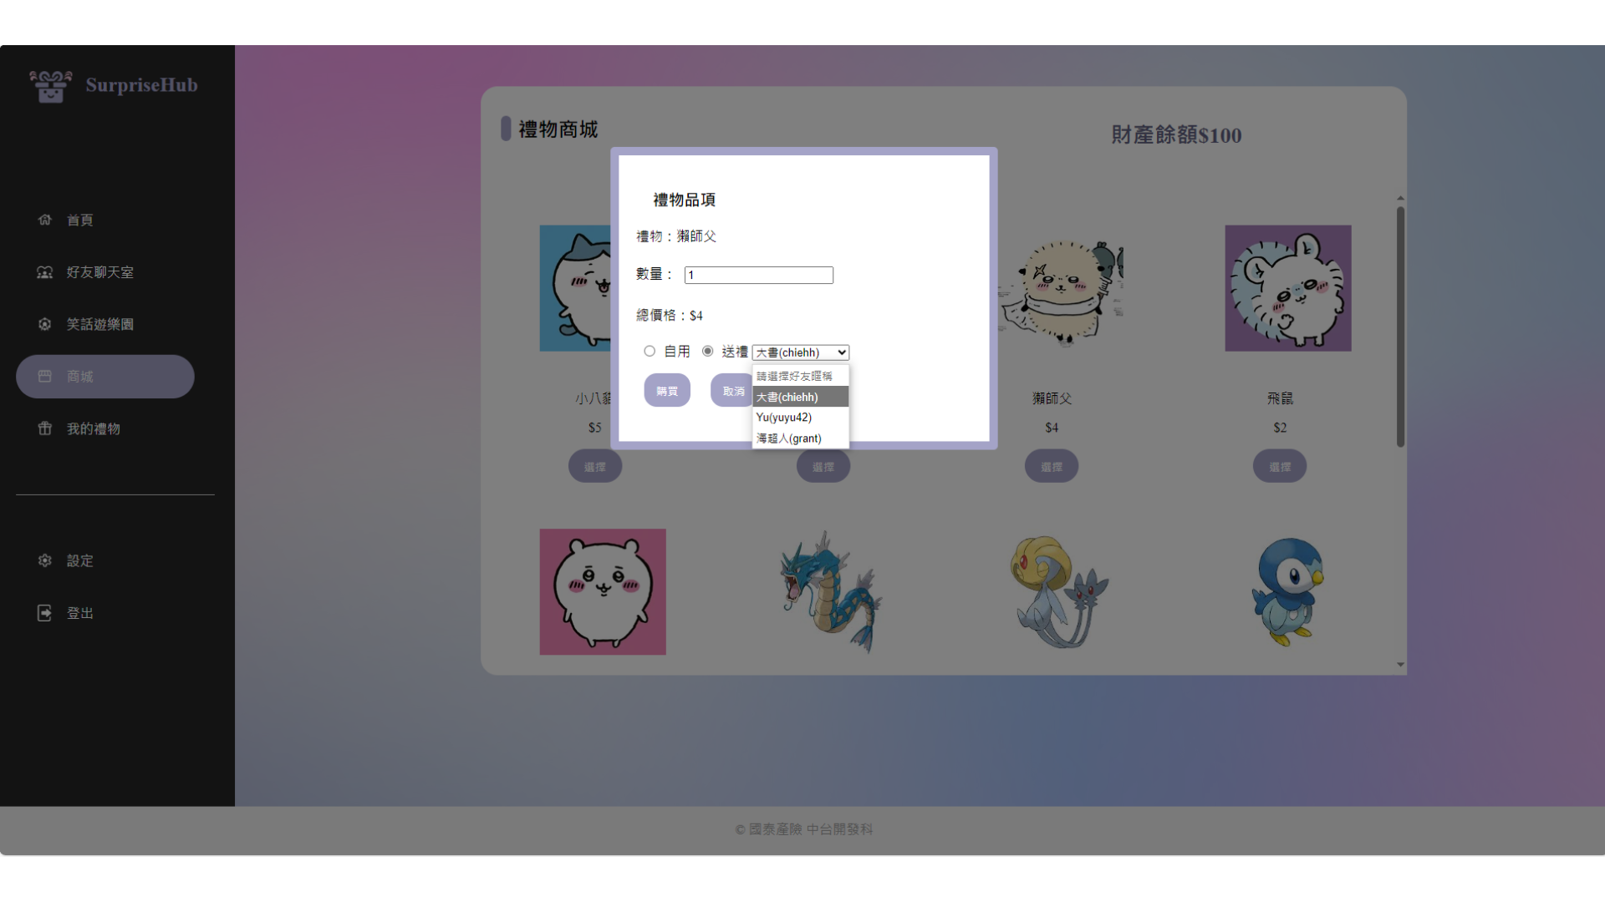
31
Notes:
選擇一個我喜歡的禮物，我選獺師傅好了，可以選擇買給自己，或是送給朋友，這邊我是選擇送給我的好友大書。

Slide 32
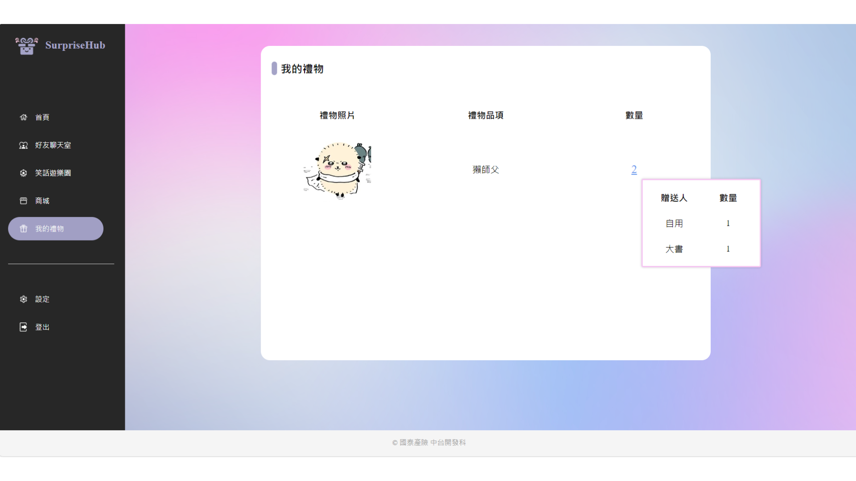
32
Notes:
不知道現在我有多少禮物了，不知道有沒有送給我，來看一下我的禮物，這裡存放我擁有的禮物，我把滑鼠指到數量，可以看到大書之前有送我一個，我也買了一個給自己。

Slide 33
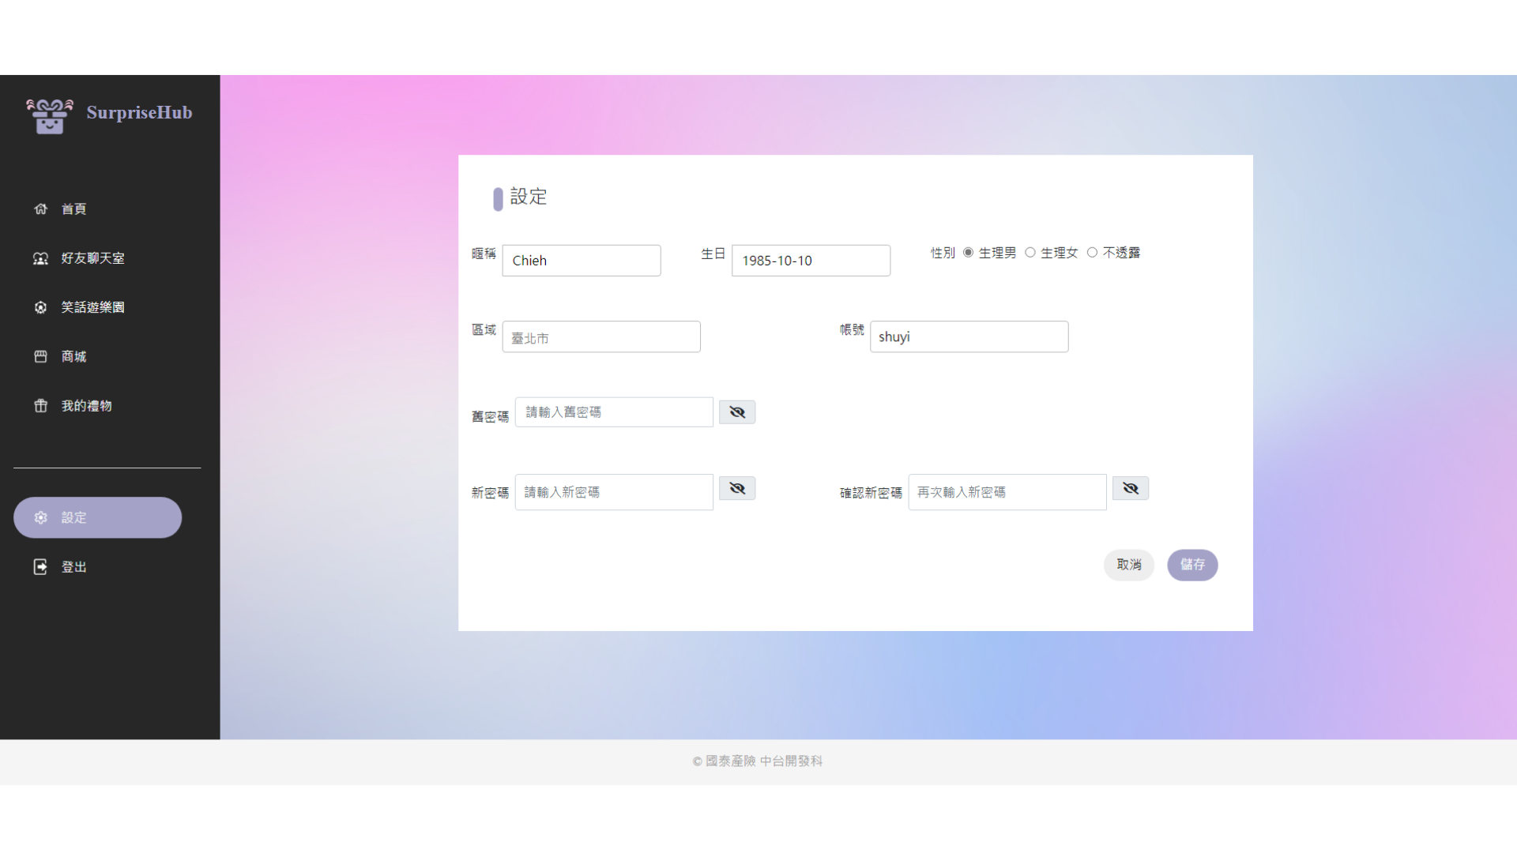
33
Notes:
最近我在改其他app的密碼，我先SupriseHub的密碼也改成跟其他app一樣，不然怕我之後會忘記，那我可以到設定去修改我的資料，如果我突然想改名也可以修改。
介紹完前臺的畫面，我要來介紹後臺管理員的介面。

Slide 34
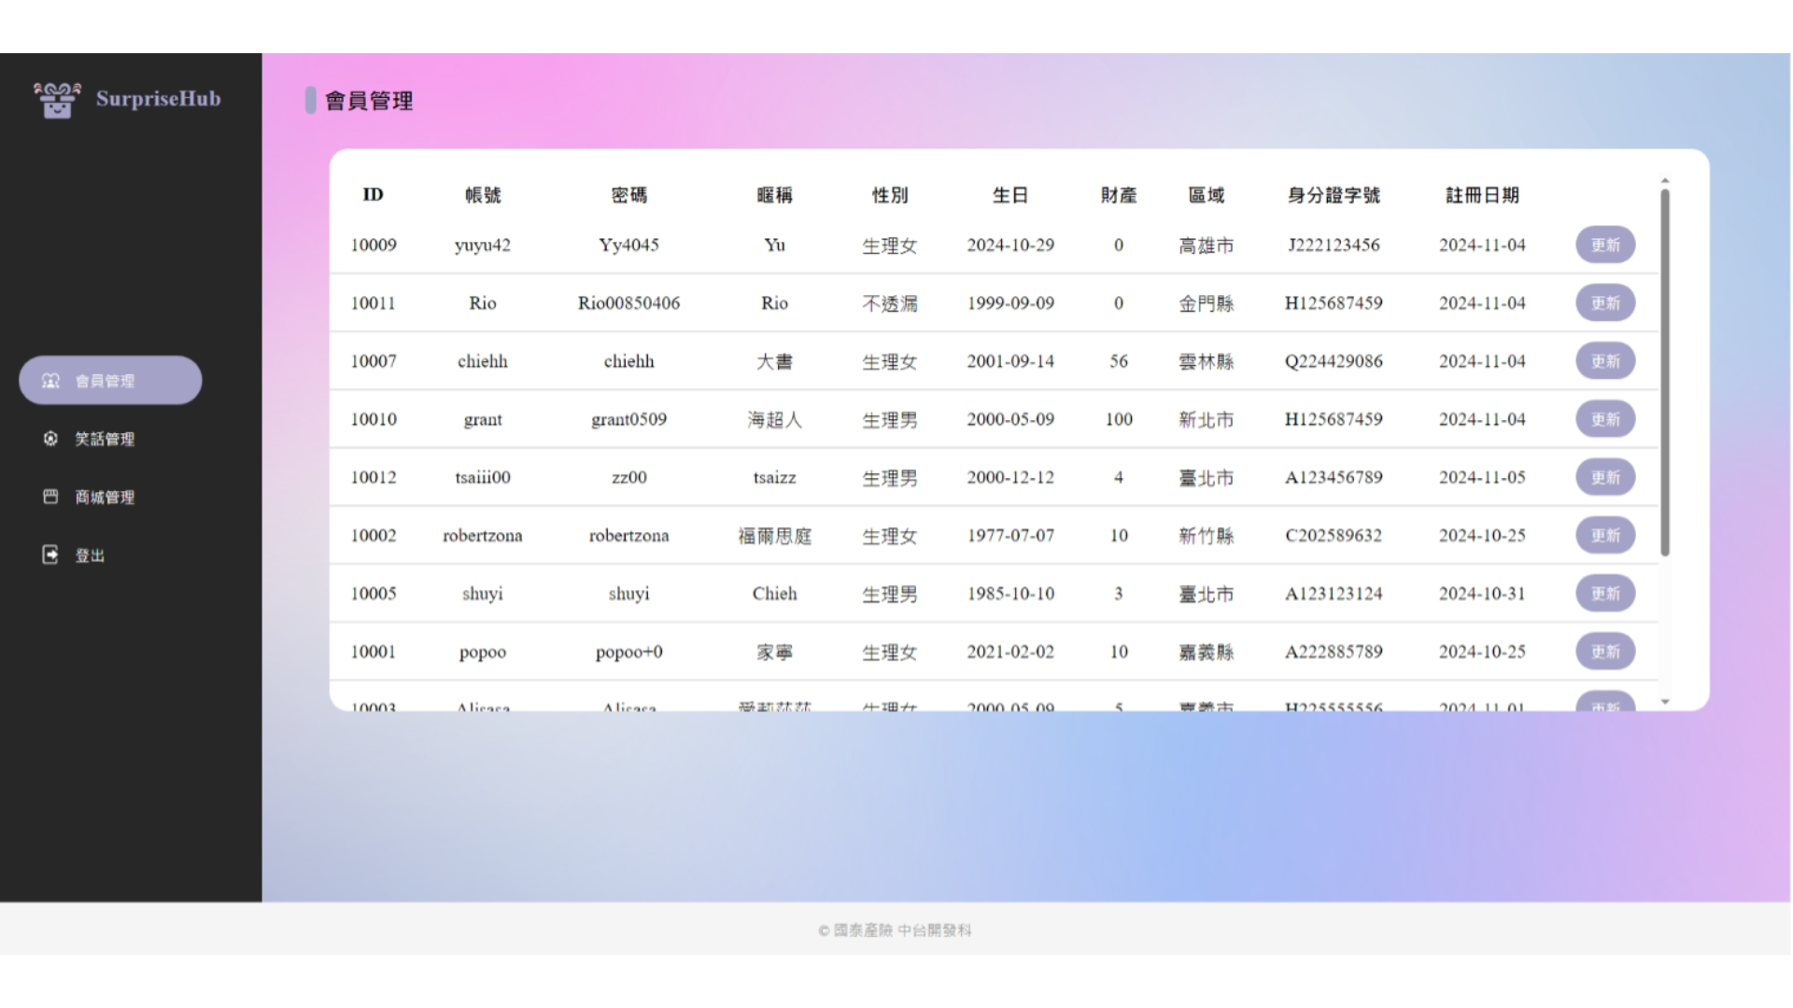
34
Notes:
我改用管理員的帳密登入，一進來會先到會員管理，這裡可以看到所有會員的帳戶。

Slide 35
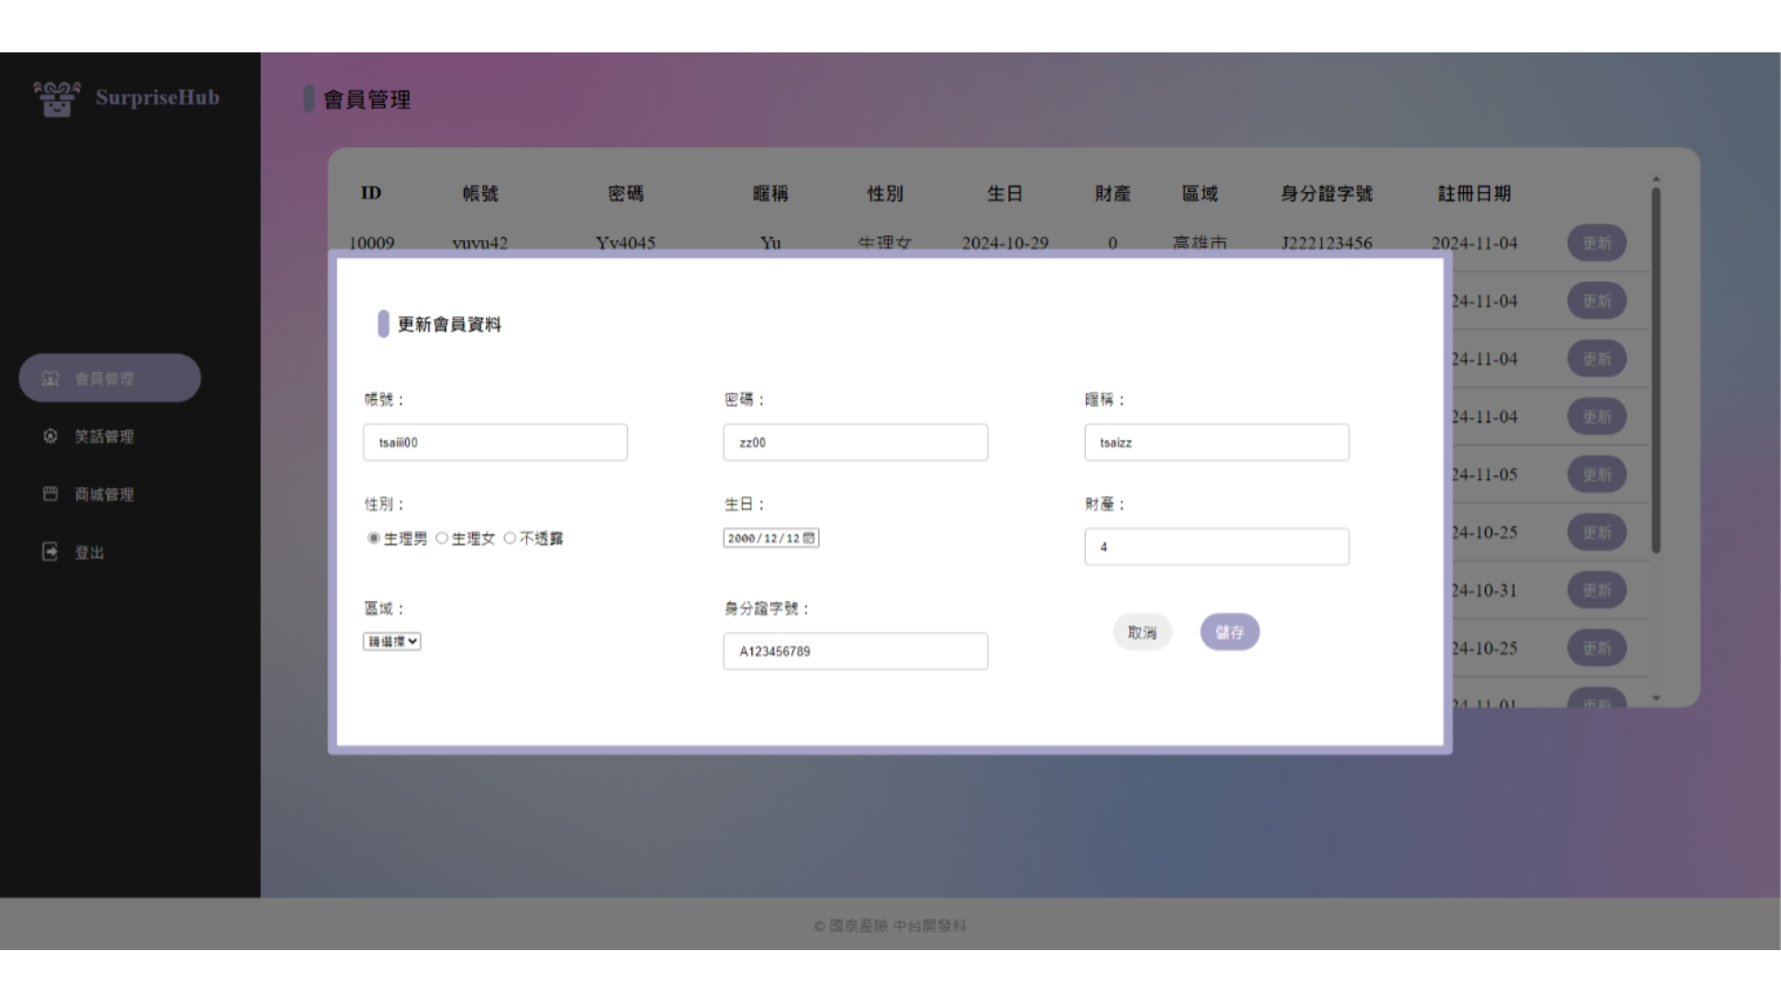
35
Notes:
如果有人在註冊的時候手殘，填錯了身份證字號，或是之後SupriseHub有出新的活動，要將部分會員增加點數，都可以在會員管理，將用戶的數據做修改。

Slide 36
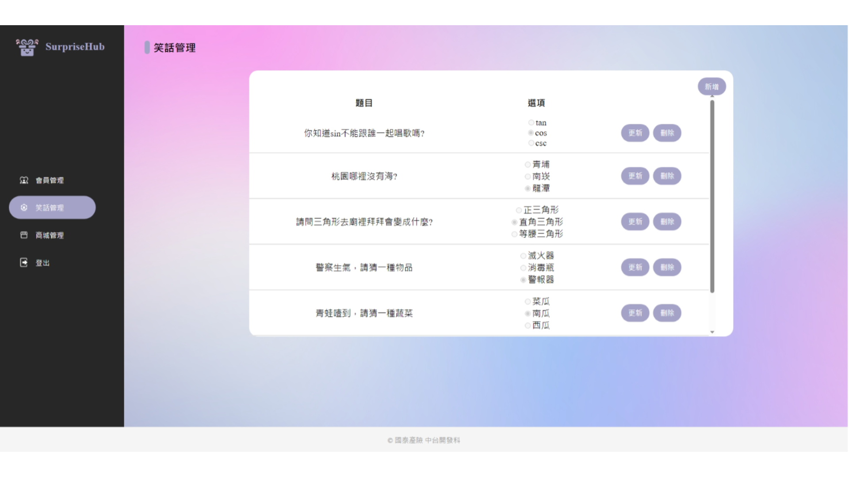
36
Notes:
再來看到笑話管理，這裡可以看到所有笑話，如果某個笑話可能太過地獄被炎上，可以在這裡點擊刪除，刪除那個冷笑話。右上有一個新增的按鈕。

Slide 37
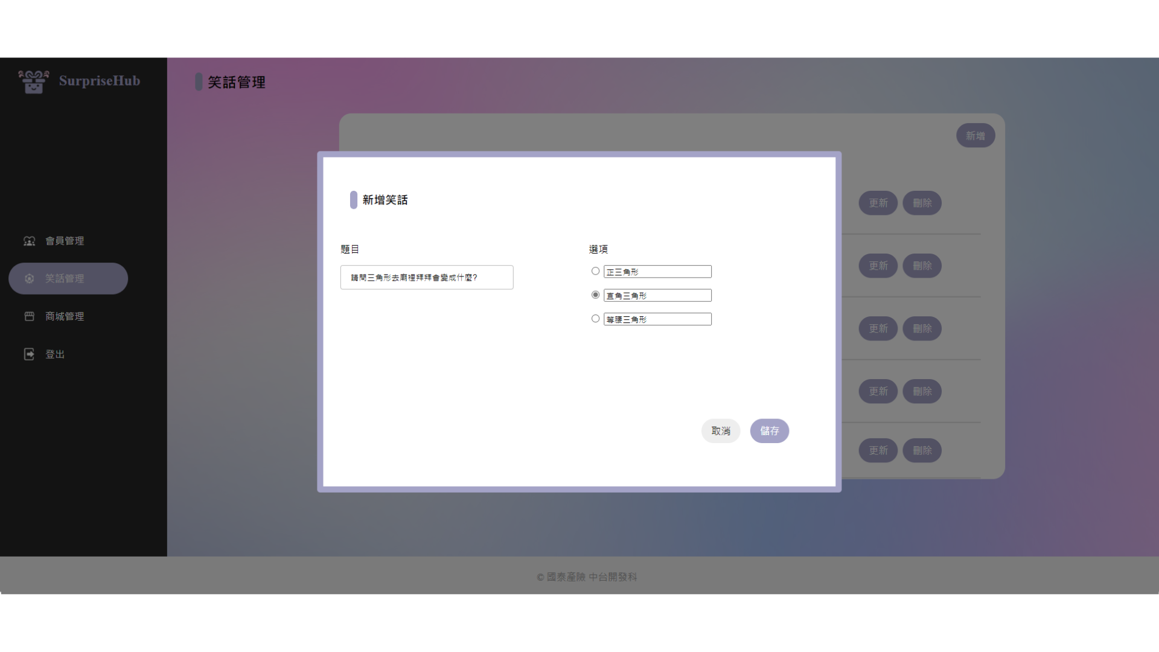
37
Notes:
因為網站有每日冷笑話互動區，不可能讓用戶在某一天點進去的時候發現，欸啊怎麼沒有冷笑話了？所以管理員要持續新增冷笑話。

Slide 38
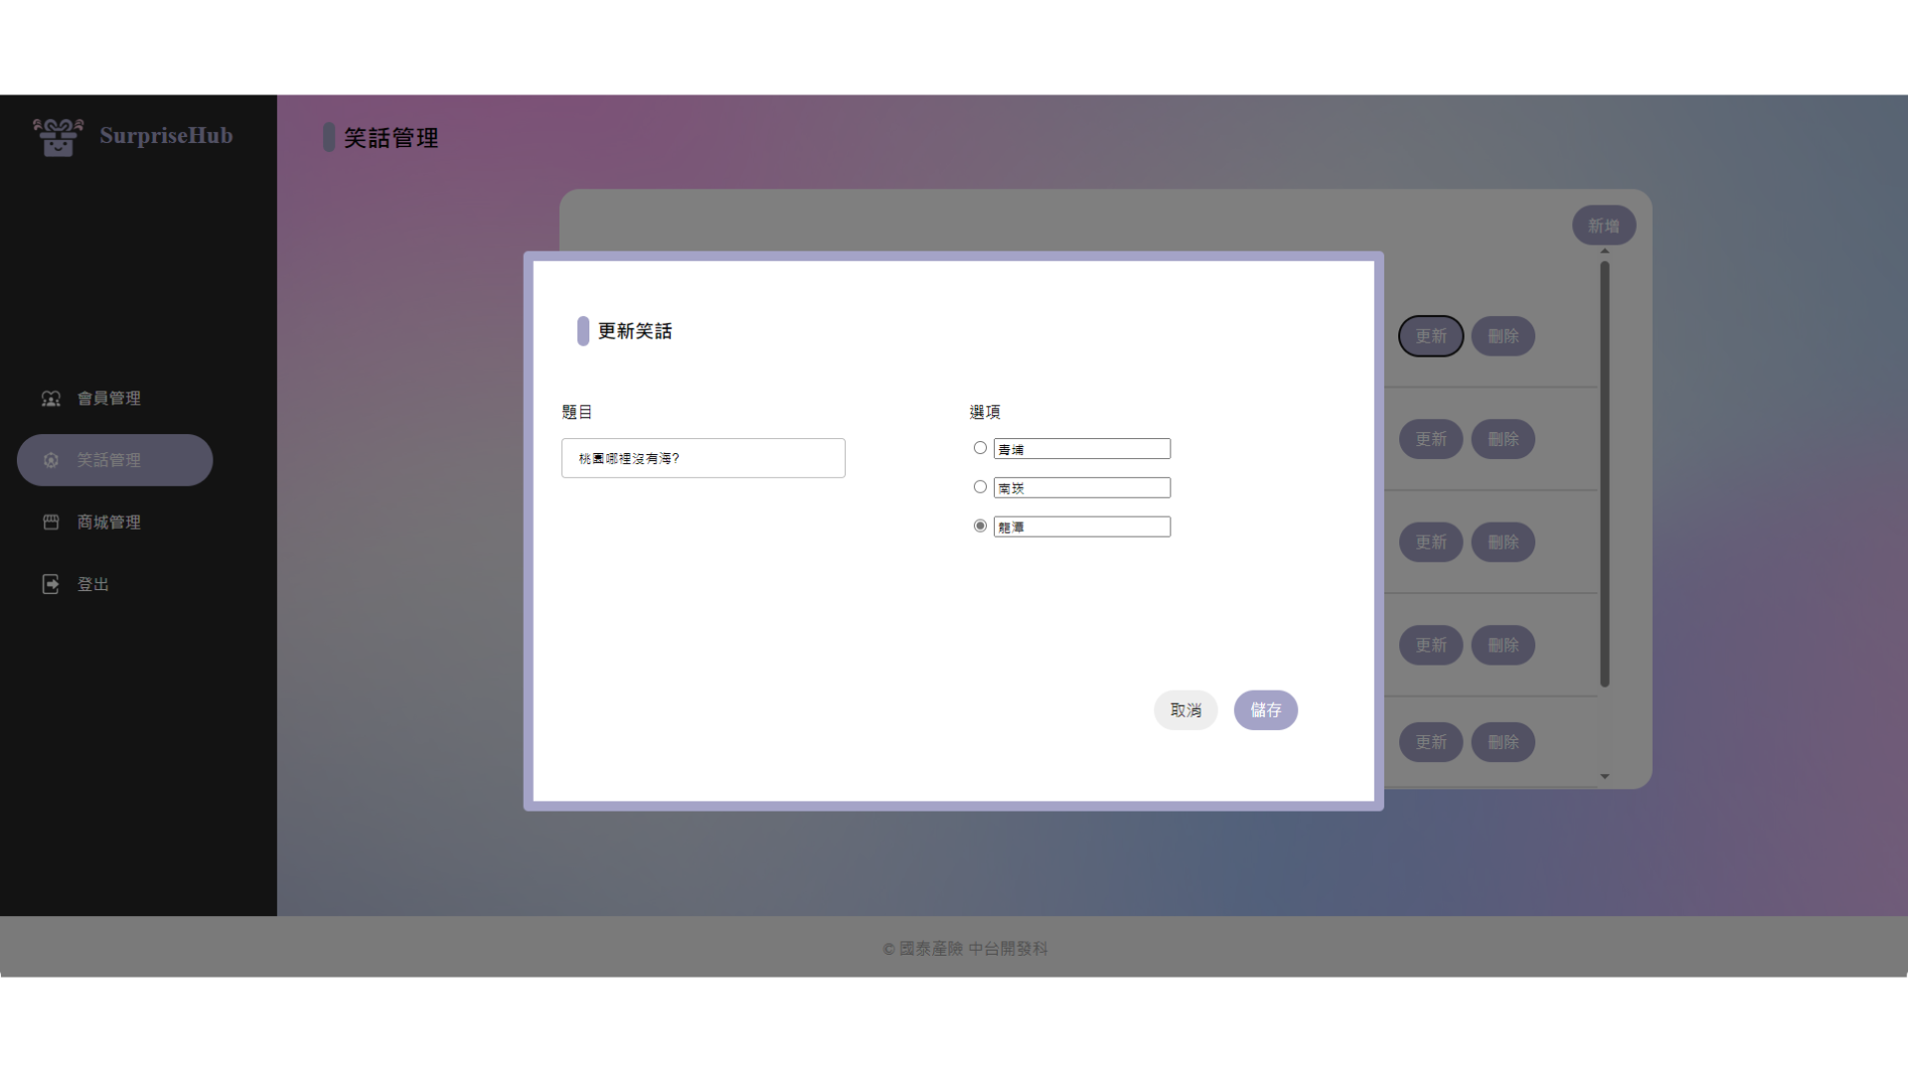
38
Notes:
在新增笑話後，發現有錯字需要修正，或是點錯冷笑話的正確答案，都能夠進行更改。

Slide 39
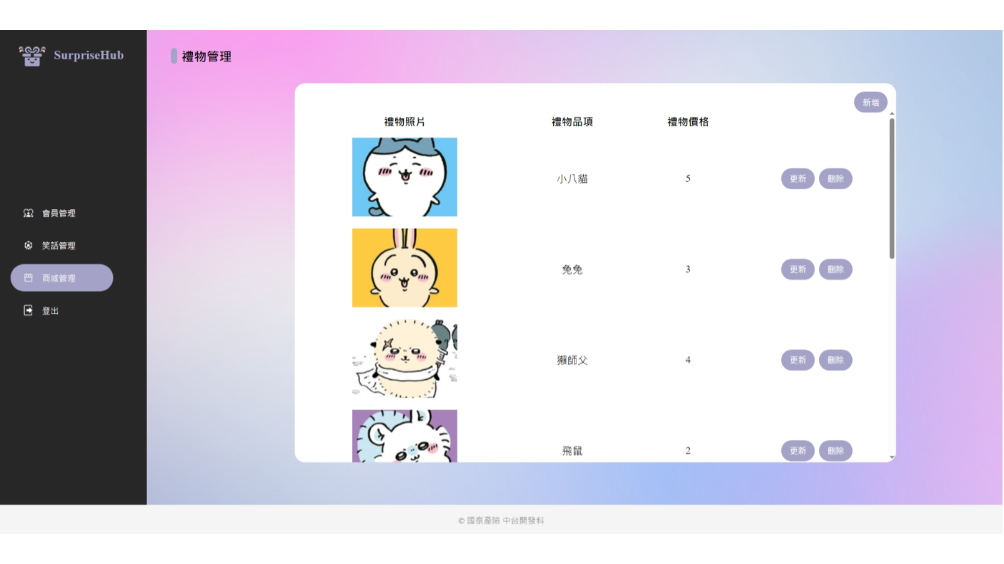
39
Notes:
最後看到商城管理，這裡可以看到商城上架的所有東西，假設某個禮物是有限定期間，這裡可以刪除禮物，但使用者在前台我的禮物頁面，還是可以看到之前的收到的禮物，只是商城就看不到了。

Slide 40
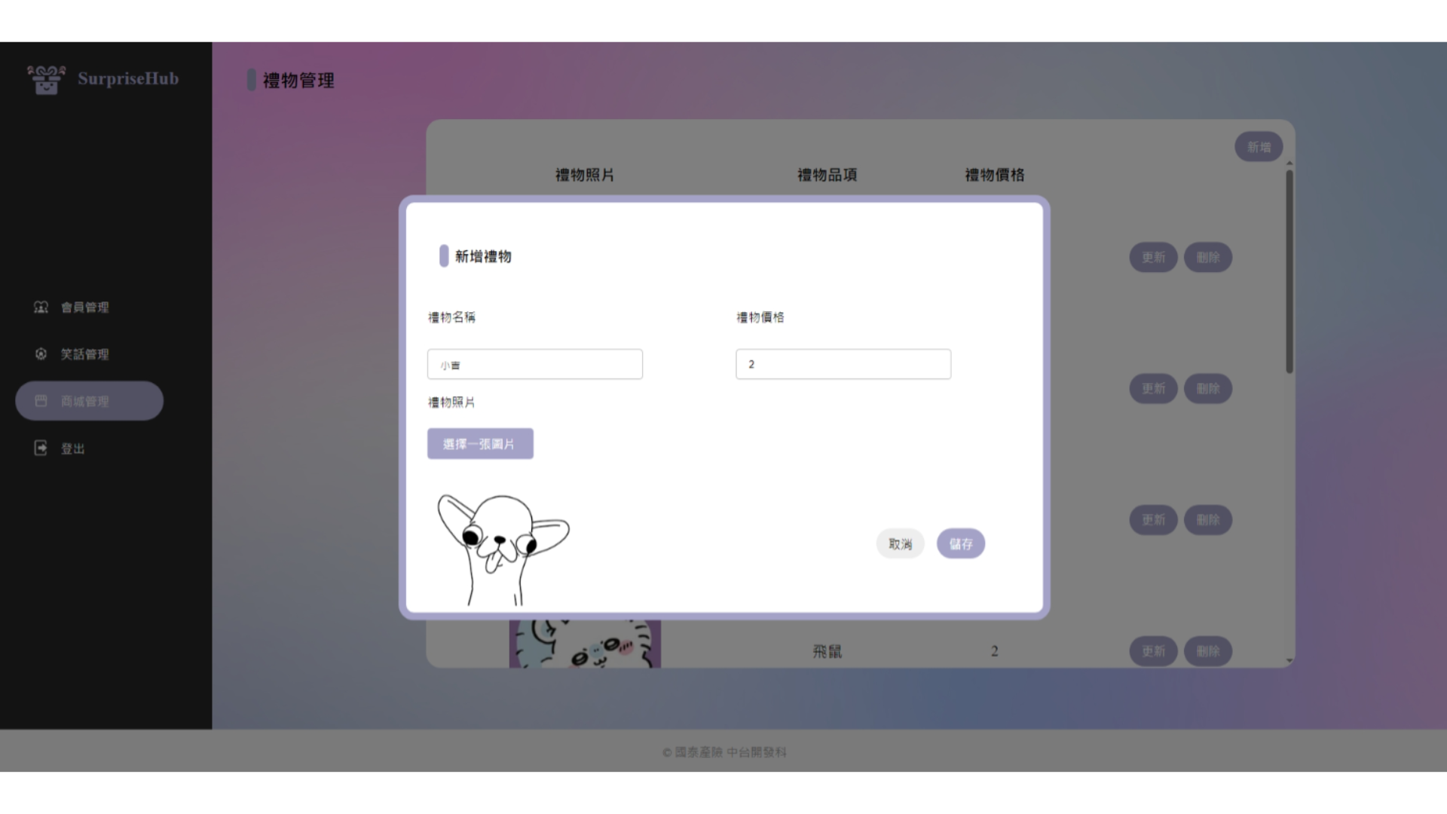
40
Notes:
如果要換下一期的限定禮物，點擊右上角可以新增，每一個禮物一定要放照片，如果沒有禮物的照片，使用者在前台看到，會覺得很空虛，因為只有文字而已。

Slide 41
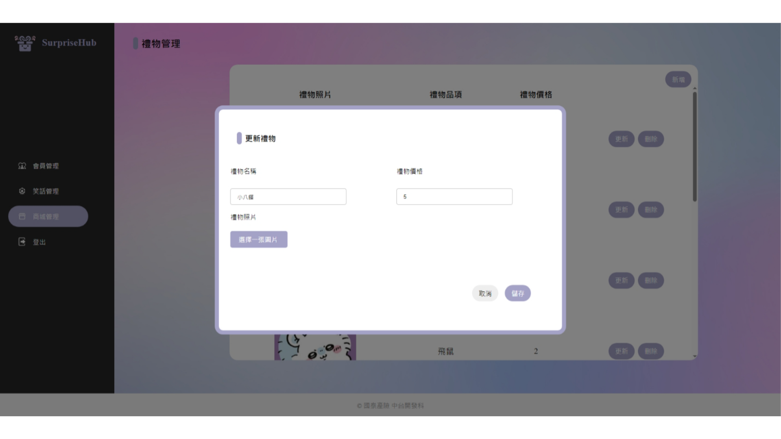
41
Notes:
假設之後有新活動，需要調降禮物的價錢，都可以在這進行更改。
SupriseHub的展示就到這。

Slide 42
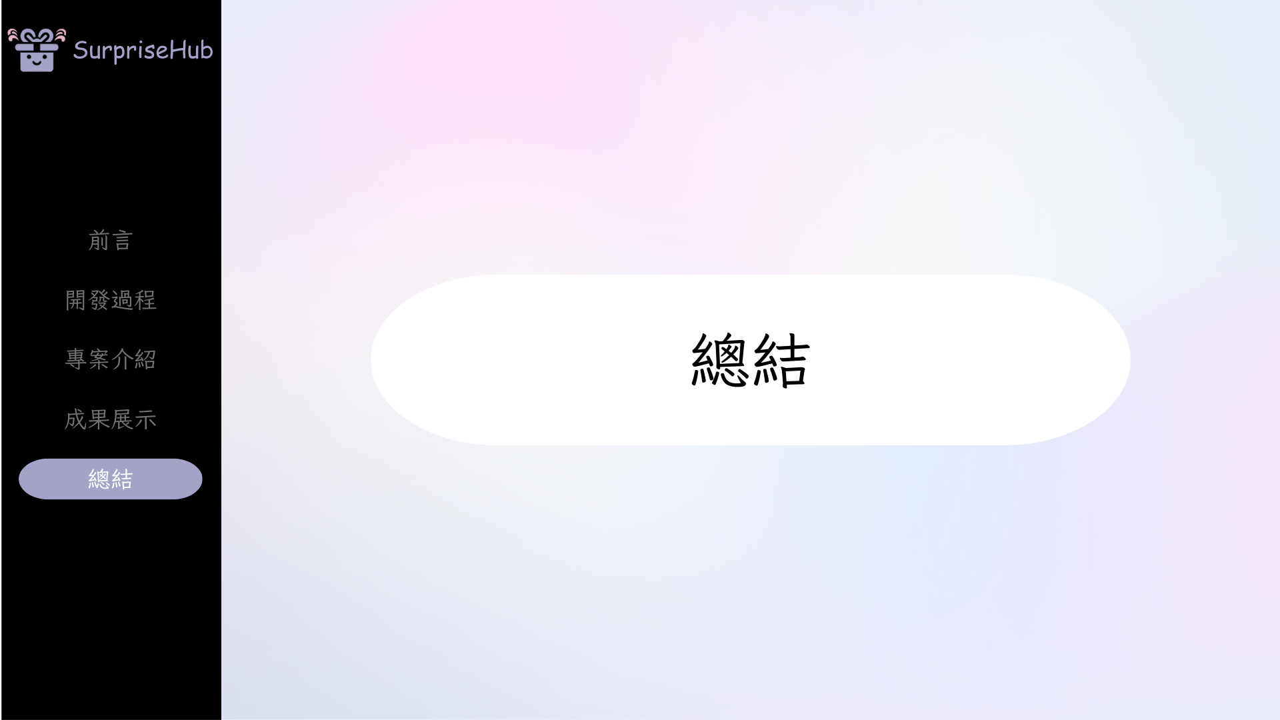
42

Slide 43
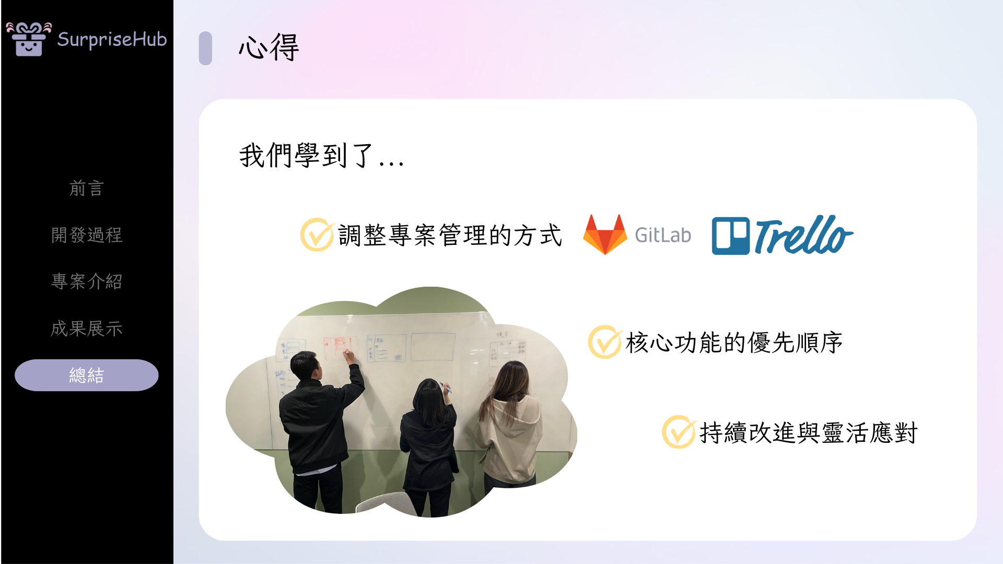
43
Notes:
在這次的實習中，我們三人首次從零開始完成一個專案。過程中雖然面臨不少挑戰，但也累積了寶貴的經驗。
在專案初期，我們是直接把檔案傳到 C Team給對方，發現這樣做容易造成混亂，版本甚至會對補起來。所以我們使用gitlab 做版本控制，導入敏捷開發模式，使用 Trello 進行專案管理 ，相較於原本的方式，效率提升不少，我們想說之後可以學習 Scrum 模式，並應用在其他專案。
一開始，我們也構思了許多功能，但在安排時程表時，發現部分功能，做起來比我們想像中的還要困難，所需時間也較長。因此，我們優先選擇幾個功能，確保專案可以按時完成，並具備基本的使用體驗。這次的經驗讓我們學到，如何在資源有限的情況下，進行優先排序。
總結來說，這次實習讓我們體會到不斷改進及靈活應對的重要性，如果我們很固執的沒有改變專案管理的方式，可能會沒辦法準時完成專案。
我們將以這些經驗為基礎，之後會以更成熟的姿態投入未來的專案，努力實現我們的理想與目標！

Slide 44
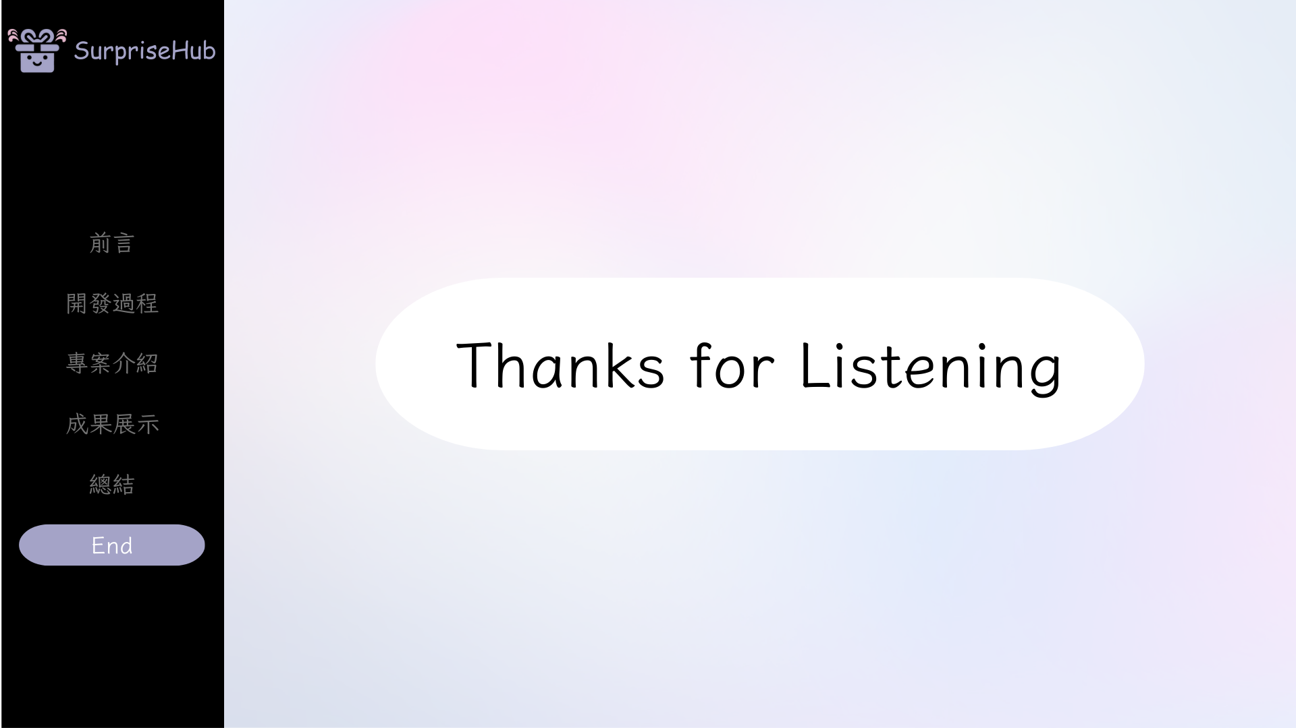
Notes:
我的報告到此結束，謝謝大家。

